Slide 1
Module 6 : Déploiement et sécurité des applications
Contenu Pédagogique d l'instructeur
DevNet Associate v1.0
Notes:
Cisco Networking Academy Program
DevNet Associate v1.0
Module 6 : Déploiement et sécurité des applications

Slide 2
Contenu pédagogique de l'instructeur - Guide de planification du module 6
Cette présentation PowerPoint est divisée en deux parties :
Guide de planification de l'enseignant
Informations pour vous aider à vous familiariser avec le module
Outils pédagogiques
Présentation en classe pour le formateur
Diapositives facultatives que vous pouvez utiliser en classe
Commence à la diapositive 9
Remarque : supprimez le guide de planification de cette présentation avant de la partager.
Pour obtenir de l'aide et des ressources supplémentaires, consultez la page d'accueil de l'instructeur et les ressources du cours pour ce cours. Vous pouvez également visiter le site de développement professionnel sur www.netacad.com, la page Facebook officielle de Cisco Networking Academy ou le groupe FB Instructor Only.
Notes:
2

Slide 3
À quoi s'attendre dans ce module
Pour faciliter l'apprentissage, les caractéristiques suivantes peuvent être incluses dans ce module :
Fonctionnalité | Description
Travaux Pratiques | Travaux Pratiques conçus pour travailler avec des équipements physiques.
Questionnaires sur le module | Des évaluations automatiques qui intègrent les concepts et les compétences acquises tout au long de la série de rubriques présentées dans le module.
Résumé du module | Récapte brièvement le contenu du module.

Slide 4
Vérifiez vos connaissances
Les activités Vérifiez votre compréhension sont conçues pour permettre aux élèves de déterminer rapidement s'ils comprennent le contenu et s'ils peuvent poursuivre ou s'ils ont besoin de revoir.
Les exercices du module Vérifiez votre compréhension ne sont pas comptés dans la note finale des candidats.
Il n'existe aucune diapositive distincte pour ces exercices dans le fichier PPT. Ils sont répertoriés dans les notes de la diapositive qui apparaissent avant ces exercices.
Notes:
4

Slide 5
Module 6 : Activités
Quelles sont les activités associées à ce module?
N° de page | Type d'exercice | Nom de l'exercice | Facultatif ?
6.2.7 | Travaux pratiques | Créer un exemple d'application Web dans un conteneur Docker | Recommandation
6.3.6 | Travaux pratiques | Travaux pratiques — Construire un pipeline CI/CD à l'aide de Jenkins | Recommandation
6.5.10 | Travaux pratiques | Travaux pratiques — Explorez l'évolution des méthodes de mot de passe | Recommandation
Notes:
5

Slide 6
Module 6 : Meilleures pratiques
Avant d'enseigner le module 6, l'instructeur doit:
Passez en revue les activités et les évaluations de ce module.
Essayez d'inclure autant de questions que possible pour maintenir l'intérêt des élèves pendant la présentation en classe.
Rubrique 6.1
Demandez si les apprenants comprennent les choix de déploiement à terme.
Expliquez les environnements de déploiement.
Expliquez les modèles de déploiement et demandez aux apprenants de partager leur compréhension de la même chose dans la classe.
Sachez si les apprenants connaissent les types d'infrastructure.
Renforcer la différence entre un cloud privé et un cloud public.
Notes:
6

Slide 7
Module 6 : Meilleures pratiques (suite)
Rubrique 6.2
Demandez aux apprenants s'ils ont entendu le terme « docker » ou « dockerfile ». Si oui, demandez-leur de faire part de leur compréhension des termes.
Discutez de l'anatomie d'un dockerfile.
Expliquez comment démarrer un conteneur Docker localement.
Expliquez comment enregistrer une image Docker dans un registre.
Rubrique 6.3
Expliquez l'intégration continue/le déploiement continu (CI/CD) et validez la compréhension des apprenants en leur demandant d'énumérer les avantages de l'IC/CD.
Demandez aux apprenants de partager leur compréhension de l'intégration continue.
Notes:
7

Slide 8
Module 6 : Meilleures pratiques (suite)
Rubrique 6.4
Demandez aux apprenants si des applications peuvent être utilisées pour le déploiement dans le cloud. Demandez-leur de partager leurs connaissances et d'en discuter avec leurs pairs.
Rubrique 6.5
Etudiez la compréhension des apprenants au sujet des attaques logicielles et organisez une discussion sur le sujet.
Expliquez la technique d'injection SQL.
Discutez des scripts intersites, de la falsification de requêtes intersites et du Top 10 de l'OWASP.
Demandez si les apprenants savent quoi que ce soit de l'évolution des systèmes de mots de passe et des techniques utilisées pour craquer les mots de passe.
Notes:
8

Slide 9
Module 6 : Déploiement et sécurité des applications
DevNet Associate v1.0
Notes:
Cisco Networking Academy Program
DevNet Associate v1.0
Module 6 : Déploiement et sécurité des applications
Activités en cours de session/Explications :
Durée: 5 min
Notes à l'instructeur:
Pour démarrer le cours, créez le contexte en informant les apprenants sur le déploiement et la sécurité des applications.
Mentionnez que ce module les présentera à diverses options de déploiement d'applications.
Mentionnez également qu'ils apprendront les composants d'un pipeline d'intégration continue et de déploiement continu, y compris les conteneurs et les microservices. Des exemples de déploiement dans des environnements de test et dans des environnements de production seront présentés au cours de l'apprentissage et les apprenants apprendront également les mesures de sécurité du déploiement et comprendront les vulnérabilités connues.
Une fois que l'introduction au module est terminée, lisez les objectifs et décrivez brièvement chacun d'eux.
Points clés : N﻿A

Slide 10
Objectifs du module
Titre du module: Déploiement et sécurité des applications
Objectif du module: Utiliser les technologies actuelles pour déployer et sécuriser les applications et les données dans un environnement en cloud.
Titre du Rubrique | Objectif du Rubrique
Comprendre les choix de déploiement avec différents modèles | Expliquer les modèles courants de déploiement des clouds.
Création et déploiement d'une application type | Utiliser la technologie des conteneurs pour déployer une application simple.
Intégration continue/Déploiement continu (CI/CD) | Expliquer l'utilisation de l'intégration continue/du déploiement continu (CI/CD) lors du déploiement des applications.
Réseaux pour le développement d'applications et la sécurité | Expliquer la technologie réseau requise pour développer des applications dans un environnement cloud.
Sécurisation des applications | Utiliser des techniques fréquentes de sécurité des applications pour protéger les données.
Notes:
10
DevNet Associate v1.0
6 – Application Déploiement et sécurité
6.0 - Introduction au déploiement et à la sécurité des applications
6.0.2 - Qu'est-ce que je vais apprendre dans ce module?

Slide 11
6.1 Comprendre les choix de déploiement avec différents modèles
Notes:
Source :
6– Déploiement et sécurité des applications
6.1 – Comprendre les choix de déploiement avec différents modèles
Activités en cours de session/Explications :
Durée : 15min
Notes à l'instructeur:
Présentez la rubrique et expliquez les différents environnements de déploiement.
Discutez des différents modèles de déploiement.
Expliquez les types d'infrastructure et sur site.
À la fin de la rubrique, assurez-vous que les apprenants comprennent également les différents types de nuages.
Points clés :
Environnement de développement, Environnement de test, Environnement de mise en scène, Environnement de production
Sur site, privé, public, hybride, Edge.

Slide 12
Déploiement et sécurité des applications Introduction aux choix de déploiement
Les développeurs doivent faire plus que fournir du code d'application : ils doivent se préoccuper de la façon dont les applications sont déployées, sécurisées, exploitées, surveillées, mises à l'échelle et maintenues.
L'infrastructure physique et virtuelle et les plates-formes sur lesquelles les applications sont développées et déployées évoluent rapidement.
Les développeurs sont confrontés à une pile croissante d'options de plateforme, qui sont toutes hébergées sur des infrastructures et des cadres de plus en plus flexibles et complexes.
Notes:
6– Déploiement et sécurité des applications
6.1 – Comprendre les choix de déploiement avec différents modèles
6.1.1 — Introduction aux choix de déploiement

Slide 13
Déploiement et sécurité des applications Environnements de déploiement
Un morceau de code, avant d'atteindre l'utilisateur, passe à travers un certain nombre d'environnements qui conduisent à une augmentation de sa qualité et de sa fiabilité. Ces environnements sont autonomes et imitent l'environnement ultime dans lequel le code vivra.
Généralement, les grandes organisations utilisent une structure à quatre niveaux :
Développement | Phase de test | Planification | Production
Cet environnement est utilisé pour le codage. Il est également utilisé pour gérer les aspects fondamentaux de l'infrastructure, tels que les conteneurs ou la mise en réseau dans le cloud. | Cet environnement est utilisé pour tester le code. Il devrait être structurellement similaire à l'environnement de production final, à une échelle beaucoup plus petite. Il comprend souvent des outils de test automatisés ainsi que l'intégration avec un système de contrôle de version. | Cet environnement est utilisé pour les tests d'acceptation finale dans un environnement réaliste. Une fois que le code a été testé, il se déplace vers l'environnement de transit. | Cet environnement est utilisé pour déployer le code final pour l'interaction de l'utilisateur final. Il doit être dimensionné et construit pour gérer le trafic prévu, y compris les surtensions qui pourraient survenir de façon saisonnière ou lors d'un événement particulier.
Notes:
6– Déploiement et sécurité des applications
6.1 – Comprendre les choix de déploiement avec différents modèles
6.1.2 - Environnements de déploiement

Slide 14
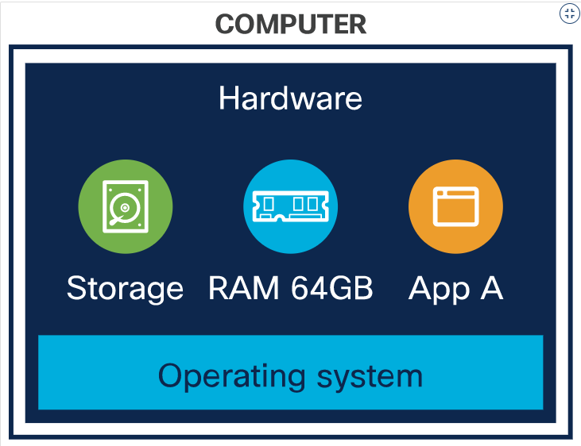
Déploiement et sécurité des applications Modèles de déploiement
Différents modèles de déploiement peuvent être utilisés pour déployer un logiciel. Ceux-ci comprennent le métal nu, les machines virtuelles, l'infrastructure basée sur des conteneurs et l'informatique sans serveur.
Métal nu (Bare Metal)
Un déploiement de métal nu est essentiellement déployé sur un ordinateur réel. Il est utilisé pour installer un logiciel directement sur l'ordinateur cible.
Dans cette méthode, le logiciel peut accéder directement au système d'exploitation et au matériel.
Il est utile pour les situations nécessitant un accès à du matériel spécialisé ou pour les applications HPC (High Performance Computing).
Il est maintenant utilisé comme infrastructure pour héberger des infrastructures de virtualisation et de cloud.
Notes:
6– Déploiement et sécurité des applications
6.1 – Comprendre les choix de déploiement avec différents modèles
6.1.3 – Modèles de déploiement

Slide 15
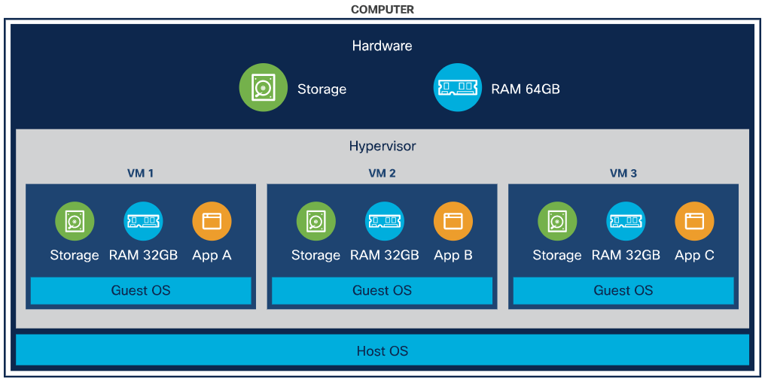
Déploiement et sécurité des applications Modèles de déploiement (suite)
Machines virtuelles (VM)
Les machines virtuelles partagent les ressources de l'hôte. C'est comme un ordinateur au sein de l'ordinateur et possède sa propre puissance de calcul, ses interfaces réseau et son propre stockage.
L'hyperviseur est un logiciel qui crée et gère les VM.
Les machines virtuelles s'exécutent au-dessus d'un hyperviseur qui fournit aux machines virtuelles un matériel simulé ou un accès contrôlé au matériel physique sous-jacent.
Notes:
6– Déploiement et sécurité des applications
6.1 – Comprendre les choix de déploiement avec différents modèles
6.1.3 – Modèles de déploiement

Slide 16
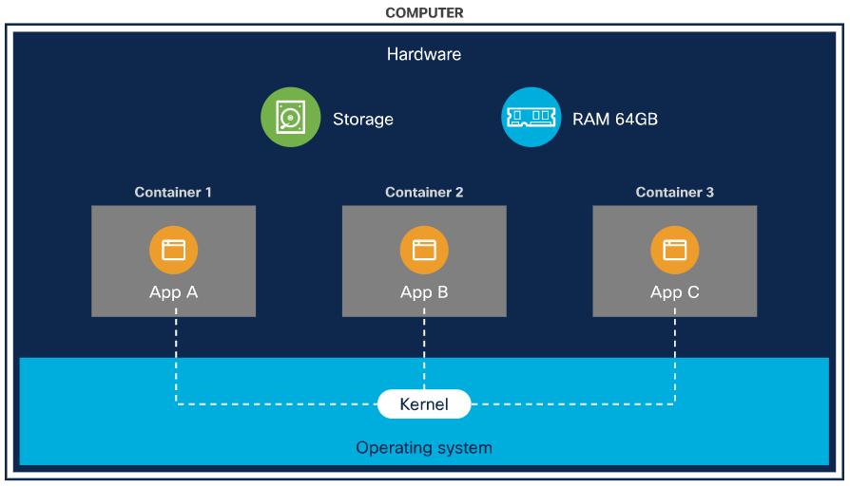
Déploiement et sécurité des applications Modèles de déploiement (suite)
Infrastructure basée sur des conteneurs
Les conteneurs ont été conçus pour offrir les mêmes avantages que les machines virtuelles, tels que l'isolation des charges de travail et la possibilité d'exécuter plusieurs charges de travail sur une seule machine, mais ils sont conçus pour démarrer rapidement.
Les conteneurs partagent les ressources de l'hôte, y compris le noyau.
Un conteneur partage le système d'exploitation de la machine hôte et utilise des binaires et des bibliothèques spécifiques au conteneur.
Notes:
6– Déploiement et sécurité des applications
6.1 – Comprendre les choix de déploiement avec différents modèles
6.1.3 – Modèles de déploiement

Slide 17
Déploiement et sécurité des applications Modèles de déploiement (suite)
Informatique sans serveur
L'informatique sans serveur tire parti d'une tendance moderne vers des applications qui s'articulent autour des services. Application fait un appel à un autre programme ou charge de travail pour accomplir une tâche particulière, pour créer un environnement où les applications sont mises à disposition sur une base « au besoin ».
Cela fonctionne comme suit :
Étape 1.Le développeur crée une application.
Étape 2.Le développeur déploie l'application en tant que conteneur, afin qu'elle puisse s'exécuter facilement dans n'importe quel environnement approprié.
Étape 3.Le développeur déploie ce conteneur vers un fournisseur de calcul sans serveur. Ce déploiement inclut une spécification de la durée pendant laquelle la fonction doit rester inactive avant qu'elle ne soit filée.
Étape 4.Si nécessaire, l'application appelle la fonction.
Étape 5.Le fournisseur exécute une instance du conteneur, effectue la tâche nécessaire et renvoie le résultat.
Notes:
6– Déploiement et sécurité des applications
6.1 – Comprendre les choix de déploiement avec différents modèles
6.1.3 – Modèles de déploiement

Slide 18
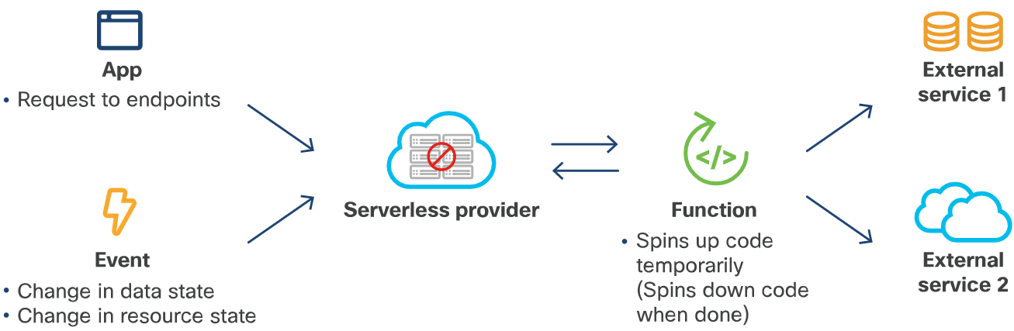
Déploiement et sécurité des applications Modèles de déploiement (suite)
L'informatique sans serveur prend la responsabilité de l'affectation des ressources hors du développeur et n'engage des coûts que lorsque l'application est exécutée.
Notes:
6– Déploiement et sécurité des applications
6.1 – Comprendre les choix de déploiement avec différents modèles
6.1.3 – Modèles de déploiement

Slide 19
Déploiement et sécurité des applications Types d'infrastructures
Dans les premiers temps de l'informatique, l'infrastructure était assez simple. Le logiciel fonctionnait sur un seul ordinateur et les réseaux pouvaient relier plusieurs ordinateurs ensemble.
Maintenant, l'infrastructure est devenue plus compliquée, avec diverses options disponibles pour la conception de l'infrastructure, telles que différents types de nuages, et ce que chacun fait et ne fait pas bien.
Notes:
6– Déploiement et sécurité des applications
6.1 – Comprendre les choix de déploiement avec différents modèles
6.1.4 — Types d'infrastructure

Slide 20
Déploiement et sécurité des applications Sur site (On-Premises)
Sur site signifie tout système qui se trouve littéralement dans les limites du bâtiment.
Sur site sont les centres de données traditionnels qui hébergent des machines individuelles qui sont provisionnées pour des applications plutôt que pour des clouds.
Ces centres de données traditionnels avec des serveurs dédiés aux applications individuelles, ou aux machines virtuelles, qui permettent à un seul ordinateur d'agir comme plusieurs ordinateurs.
L'exploitation d'un centre de données local traditionnel exige que les serveurs, les périphériques de stockage et l'équipement réseau soient commandés, reçus, assemblés en racks, déplacés vers un emplacement et câblés pour l'alimentation et les données. Toute cette configuration de l'infrastructure prend du temps et des efforts.
Les problèmes liés à On-Presite peuvent être résolus en passant à une solution basée sur le cloud.
Notes:
6– Déploiement et sécurité des applications
6.1 – Comprendre les choix de déploiement avec différents modèles
6.1.5 – On-Premises

Slide 21
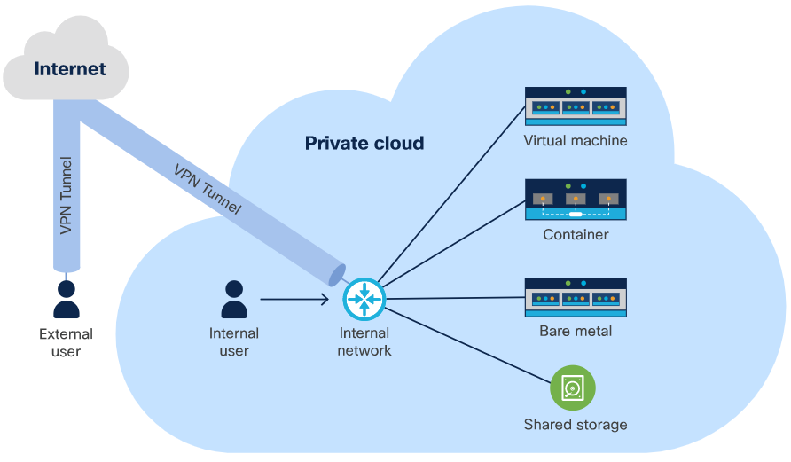
Déploiement des applications et sécurité Cloud privé
Un cloud est un système qui fournit un provisionnement en libre-service pour les ressources de calcul, la mise en réseau et le stockage.
Dans une infrastructure de cloud privé, l'organisation contrôle toutes les ressources.
Dans la plupart des cas, un cloud privé est situé dans un centre de données et toutes les ressources qui s'exécutent sur le matériel appartiennent à l'organisation propriétaire.
L'avantage d'un cloud privé est que l'on a un contrôle complet sur l'endroit où il se trouve.
Une équipe opérationnelle est nécessaire pour gérer le cloud et le maintenir en service.
Notes:
6– Déploiement et sécurité des applications
6.1 – Comprendre les choix de déploiement avec différents modèles
6.1.6 – Cloud privé

Slide 22
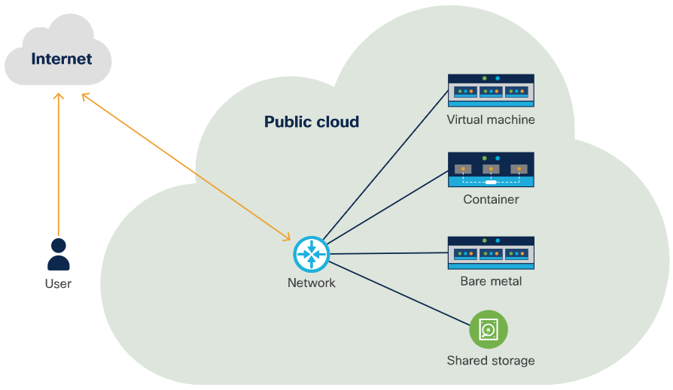
Déploiement d'applications et sécurité Cloud public
Un cloud public est identique à un cloud privé, mais il est géré par un fournisseur de cloud public.
Les clients du cloud public peuvent partager des ressources avec d'autres organisations. Sinon, les fournisseurs de cloud public peuvent fournir aux clients une infrastructure dédiée.
Avec un cloud public, l'organisation ne contrôle pas les ressources.
Un cloud public est utile pour augmenter virtuellement aussi longtemps que la charge l'exige, puis diminuer lorsque le trafic est lent.
Un inconvénient du cloud public est connu comme le problème du « voisin bruyant ».
Notes:
6– Déploiement et sécurité des applications
6.1 – Comprendre les choix de déploiement avec différents modèles
6.1.7 – Cloud privé

Slide 23
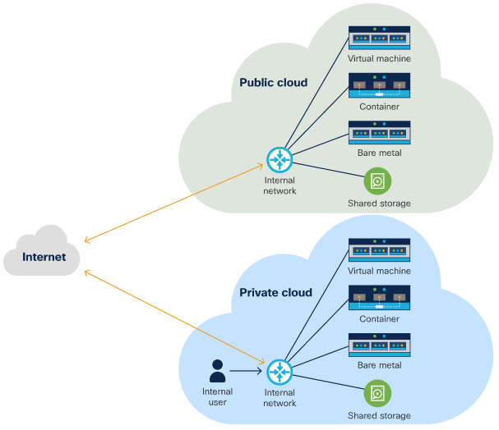
Déploiement des applications et sécurité Cloudhybride
Le cloud hybride est la combinaison de deux types différents de nuages.
Le cloud hybride est utilisé pour faire le pont entre un cloud privé et un cloud public au sein d'une seule application.
Le cloud hybride combine le cloud public et le cloud privé pour fournir des ressources et une sécurité supplémentaires si nécessaire.
Le cloud hybride se distingue par l'utilisation de plus d'un nuage au sein d'une seule application.
Les orchestrateurs de conteneurs sont devenus très populaires auprès des entreprises qui utilisent des déploiements de cloud hybride.
Notes:
6– Déploiement et sécurité des applications
6.1 – Comprendre les choix de déploiement avec différents modèles
6.1.8 – Cloud hybride

Slide 24
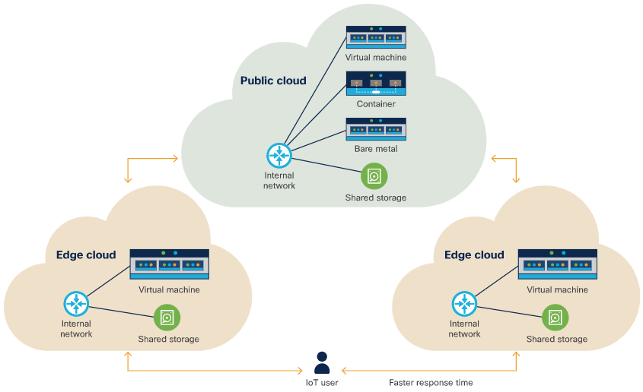
Déploiement d'applications et sécurité Cloud Edge
Le cloud Edge gagne en popularité en raison de la croissance de l'Internet des objets (IoT).
Le cloud Edge permet aux ressources de se rapprocher de l'endroit où elles sont nécessaires.
L'informatique en cloud Edge comprend un ou plusieurs nuages centraux qui agissent comme un hub pour les nuages périphériques eux-mêmes.
Le matériel pour les clouds de périphérie est situé le plus près possible de l'utilisateur.
Le cloud Edge s'exécute sur du matériel beaucoup plus petit, de sorte qu'il peut être plus limité aux ressources.
Notes:
6– Déploiement et sécurité des applications
6.1 – Comprendre les choix de déploiement avec différents modèles
6.1.9 — Cloud Edge

Slide 25
6.2 Créer et déployer un exemple d'application
Notes:
Source :
6– Déploiement et sécurité des applications
6.2 – 6.2 - Création et déploiement d'un modèle d'application
Activités en session / Explications :
Durée : 15 min
Notes à l'instructeur:
Commencez la rubrique en présentant aux apprenants le concept de conteneurs Docker.
Expliquez les différents composants d'un fichier docker.
Expliquez les étapes à suivre pour démarrer le conteneur docker localement.
Expliquez les étapes à suivre pourafficher une image docker dans un registre.
À la fin du sujet, encouragez les apprenants à effectuer le travail pratique.
Points clés : Dockerfile, construction docker, exécution docker, validation docker.

Slide 26
Créer et déployer un modèle d'application Qu'est-ce que Docker ?
Le moyen le plus populaire de conteneuriser une application est de la déployer en tant que conteneur Docker. Un conteneur est un moyen d'encapsuler tout ce dont vous avez besoin pour exécuter votre application, afin qu'elle puisse être facilement déployée dans une variété d'environnements. Docker est un moyen de créer et d'exécuter ce conteneur.
Docker est un format qui enveloppe un certain nombre de technologies différentes pour créer des conteneurs. Ces technologies sont les suivantes :
Espaces de noms - Ces espaces isolent différentes parties du conteneur en cours d'exécution.
Groupes de contrôle - Cescgroups sont un concept Linux standard qui permet au système de limiter les ressources utilisées par une application.
Systèmes de fichiers Union - CesUnionFSsont des systèmes de fichiers qui sont construits couche par couche, combinant des ressources.
Une image Docker est un ensemble de fichiers en lecture seule qui n'ont pas d'état et qui contient du code source, des bibliothèques et d'autres dépendances nécessaires à l'exécution d'une application.
Un conteneur Docker est l'instance d'exécution d'une image Docker.
La création d'un conteneur consiste à extraire une image ou un modèle d'un référentiel, puis à l'utiliser pour créer un conteneur.
Notes:
6– Déploiement et sécurité des applications
6.2 – 6.2 - Création et déploiement d'un modèle d'application
6.2.1 — Qu'est-ce que Docker ?

Slide 27
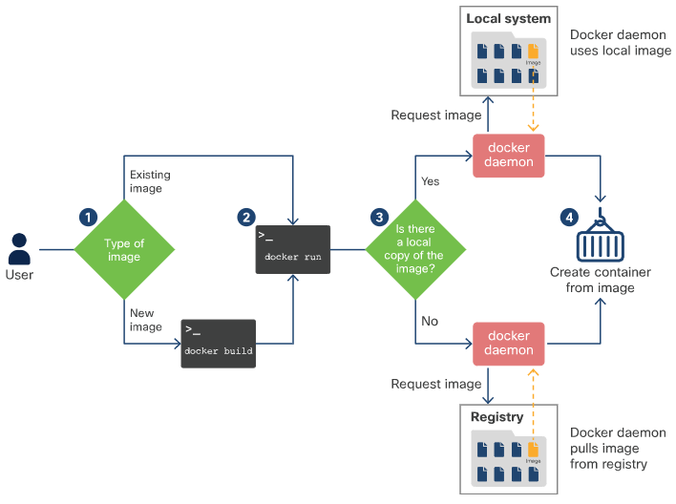
Créer et déployer un modèle d'application Qu'est-ce que Docker ? (suite)
Le flux de travail de création d'un conteneur est le suivant :
Étape 1 :Créez une nouvelle image en utilisant docker buildou tirez une copie d'une image existante à partir d'un registre en utilisant docker pull.
Étape 2 :Exécutez un conteneur basé sur l'image en utilisant docker run ou docker conteneur create.
Étape 3 :Le démon Docker vérifie s'il possède une copie locale de l'image. Si ce n'est pas le cas, il extrait l'image du registre.
Étape 4 :Le démon Docker crée un conteneur basé sur l'image et, si docker run a été utilisé, se connecte à celui-ci et exécute la commande demandée.
Notes:
6– Déploiement et sécurité des applications
6.2 – 6.2 - Création et déploiement d'un modèle d'application
6.2.1 — Qu'est-ce que Docker ?

Slide 28
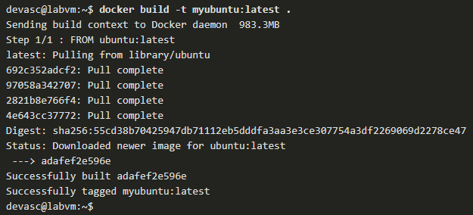
Créer et déployer un modèle d'application Qu'est-ce que Docker ?
Dockerfile est un simple fichier texte qui est nécessaire pour compiler le code.
Il définit les étapes que la commandedocker build prend pour créer une image qui peut être utilisée pour créer le conteneur cible.
Étapes à suivre pour générer un Dockerfile qui crée un conteneur Ubuntu :
Créez un fichier nommé Dockerfile et enregistrez-le dans le répertoire courant.
Exécutez la commande docker build pour construire l'image à l'aide d'un Dockerfile dans le répertoire courant (.) et donnez-lui un nom de myubuntu.
Notes:
6– Déploiement et sécurité des applications
6.2 – 6.2 - Création et déploiement d'un modèle d'application
6.2.2 — Qu'est-ce que Dockerfile ?

Slide 29
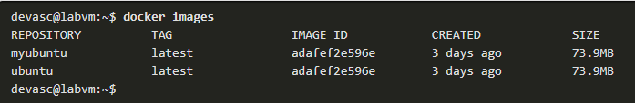
Créer et déployer un modèle d'application Qu'est-ce que Docker ? (suite)
Entrez la commande docker images pour voir votre image dans la liste des images sur la machine virtuelle DEVASC.
Changez dans le répertoire de base et entrez Est pour voir qu'il est vide et prêt à l'emploi.
Entrez exit pour quitter le conteneur Docker et revenir au système d'exploitation principal de votre machine virtuelle DEVASC.
Notes:
6– Déploiement et sécurité des applications
6.2 – 6.2 - Création et déploiement d'un modèle d'application
6.2.2 — Qu'est-ce que Dockerfile ?

Slide 30
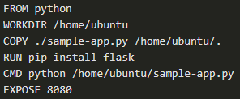
Création et déploiement d'un modèle d'application Anatomie d'un dossier de docker
Considérez leDockerfilesuivant qui conteneurise une application Python et l'explication descommandes e sont les suivantes :
La commandeFrominstalle Python dans l'image Docker.
La commandeWORKDIRindique à Docker d'utiliser/home/ubuntucomme répertoire de travail.
La commandeCOPYindique à Docker de copier le fichier du répertoire courant de Dockerfile dans/home/ubuntu.
La commandeRUNpermet d'exécuter directement des commandes sur le conteneur.
La commandeCMDdémarre le serveur lorsque l'utilisateurexécute le conteneur réel.
La commandeEXPOSEindique à Docker que l'utilisateur souhaite exposer le port 8080.
Notes:
6– Déploiement et sécurité des applications
6.2 – 6.2 - Création et déploiement d'un modèle d'application
6.2.3 — Anatomie d'un dockerfile

Slide 31
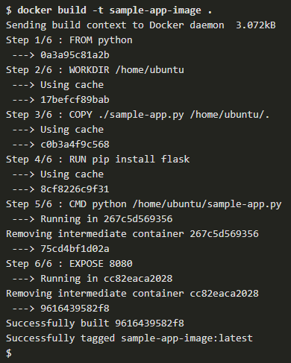
Création et déploiement d'une application type
Anatomie d'un fichier Dockerfile (Cont.)
Docker tire parti de ce qui est stocké dans le cache pour accélérer le processus.
La commande "docker build" est utilisée pour construire l'image. Dans la sortie donnée, l'image a été précédemment construite.
Le Docker passe par chaque étape du Dockerfile, en commençant par l'image de base, Python. Si cette image n'existe pas sur le système, Docker la retire du Registre. Le registre par défaut est Docker Hub.
Entre les étapes telles que l'exécution d'une commande, Docker crée en fait un nouveau conteneur et construit une image intermédiaire, une nouvelle couche, en enregistrant ce conteneur.
Notes:
6– Déploiement et sécurité des applications
6.2 – 6.2 - Création et déploiement d'un modèle d'application
6.2.3 — Anatomie d'un dockerfile

Slide 32
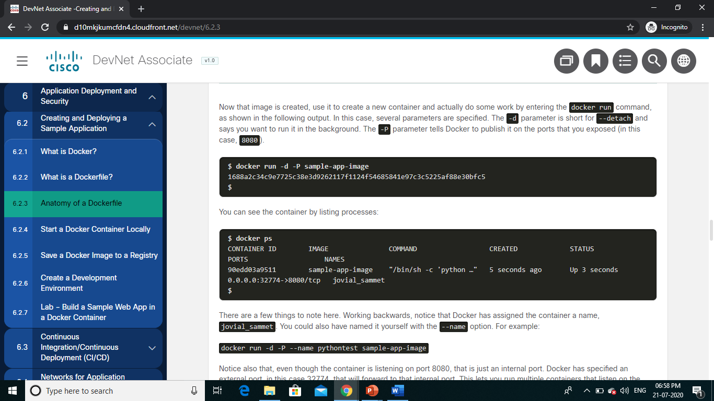
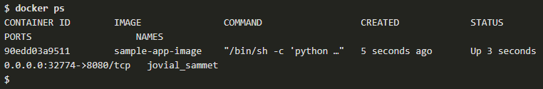
Création et déploiement d'une application type
Démarrer un conteneur Docker localement
Après avoir construit l'image en utilisant dockerfile, créez un nouveau conteneur et effectuez un travail en entrant la commande docker run.
Le paramètre -d est abrégé pour —detach et indique que l'image doit s'exécuter en arrière-plan.
Le paramètre -P indique à Docker de le publier sur le port exposé.
Remarquez les processus de mise en vente du conteneur :
Notes:
6– Déploiement et sécurité des applications
6.2 – 6.2 - Création et déploiement d'un modèle d'application
6.2.4 — Démarrer un conteneur Docker localement

Slide 33
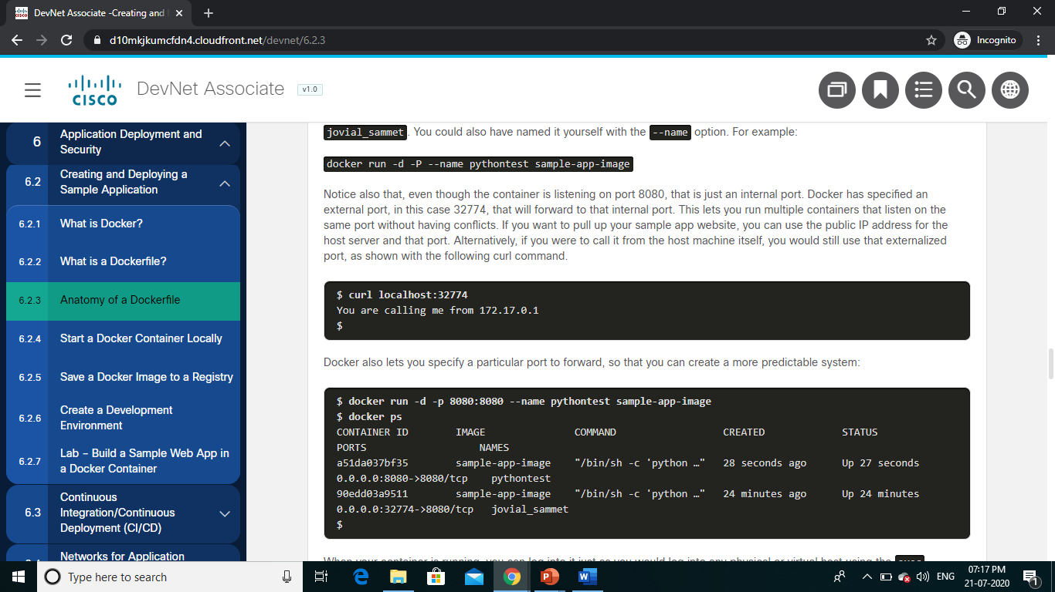
Création et déploiement d'un exemple d'application Démarrer un conteneur Docker localement (suite)
Notez que Docker a attribué au conteneur un nom en tant quejovial_sammet. L'attribution de noms est également effectuée avec l' option—name.
Même si le conteneur écoute sur le port 80, il s'agit simplement d'un port interne. Docker a spécifié un port externe comme 32774, qui sera transporté vers le port interne.
Cela vous permet d'exécuter plusieurs conteneurs qui écoutent sur le même port sans avoir de conflits.
Pour extraire l'exemple de site Web de l'application, utilisez l'adresse IP publique du serveur hôte et ce port est utilisé.
Notes:
6– Déploiement et sécurité des applications
6.2 – 6.2 - Création et déploiement d'un modèle d'application
6.2.4 — Démarrer un conteneur Docker localement

Slide 34
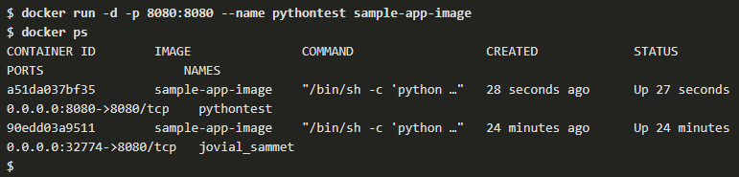
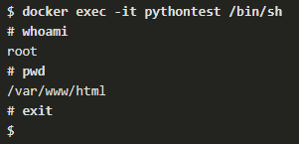
Création et déploiement d'un exemple d'application Démarrer un conteneur Docker localement (suite)
Docker permet également de spécifier un port particulier à transférer, afin de créer un système plus prévisible.
Lorsque le conteneur est en cours d'exécution, l'activité de connexion peut être exécutée à l'aide de la commandeexec.
Notes:
6– Déploiement et sécurité des applications
6.2 – 6.2 - Création et déploiement d'un modèle d'application
6.2.4 — Démarrer un conteneur Docker localement

Slide 35
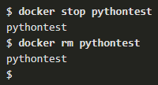
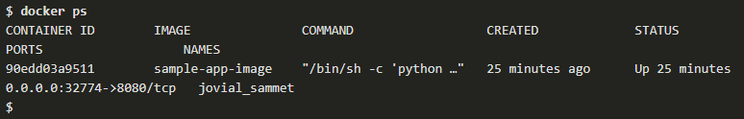
Création et déploiement d'une application type
Démarrer un conteneur Docker localement (Content.)
Pour arrêter et supprimer un conteneur en cours d'exécution, appelez-le par son nom :
Notez à nouveau les processus en cours d'exécution et le conteneur en cours d'exécution a été supprimé.
Notes:
6– Déploiement et sécurité des applications
6.2 – 6.2 - Création et déploiement d'un modèle d'application
6.2.4 — Démarrer un conteneur Docker localement

Slide 36
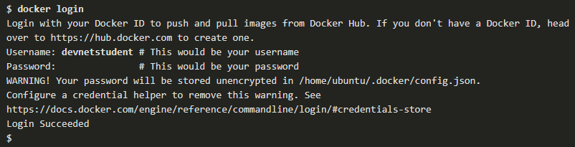
Création et déploiement d'une application type
Enregistrer une image Docker dans un registre
Pour rendre l'image disponible pour les utilisateurs, stockez-la dans un registre d'images.
Par défaut, Docker utilise le registre Docker Hub, mais les utilisateurs peuvent également créer leur propre registre. Pour commencer le processus
Connectez-vous au Registre.
Notes:
6– Déploiement et sécurité des applications
6.2 – 6.2 - Création et déploiement d'un modèle d'application
6.2.5 — Enregistrer une image Docker dans un registre

Slide 37
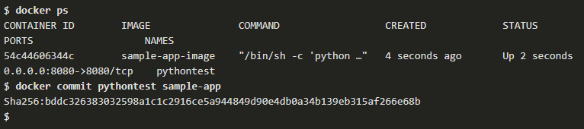
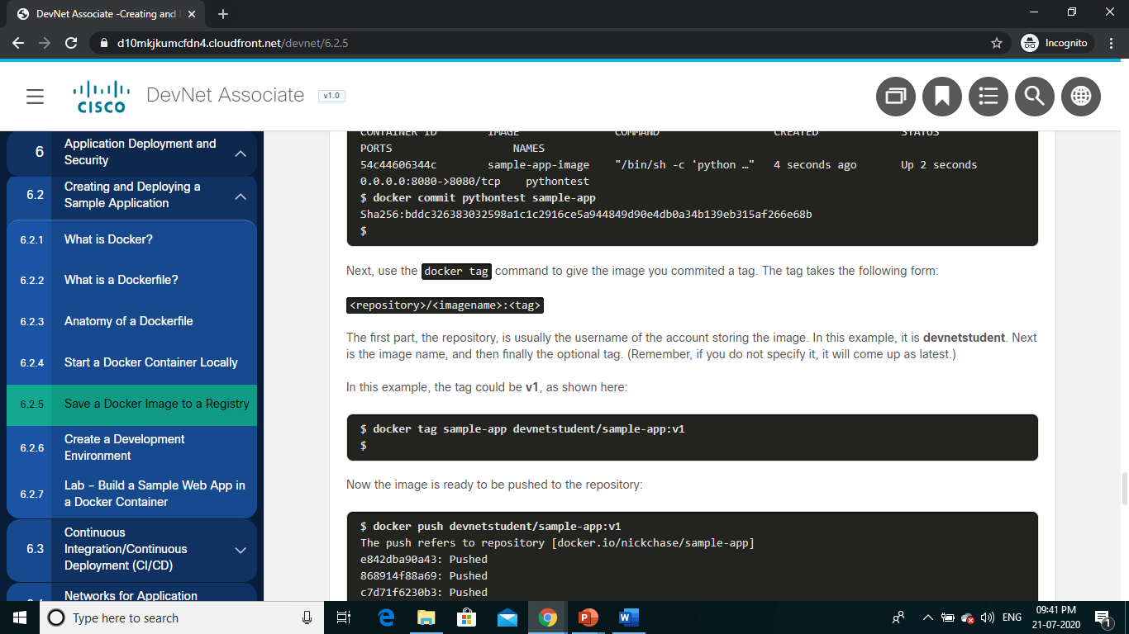
Création et déploiement d'un exemple d'application Enregistrer une image Docker dans un registre (Cont.)
Valider le conteneur en cours d'exécution avec la commande docker commit.
Utilisez la commande docker tag pour donner à l'image la balise qui a été validée.
La première partie, le référentiel, est généralement le nom d'utilisateur du compte stockant l'image. Ensuite est le nom de l'image, puis enfin la balise facultative.
Notes:
6– Déploiement et sécurité des applications
6.2 – 6.2 - Création et déploiement d'un modèle d'application
6.2.5 — Enregistrer une image Docker dans un registre

Slide 38
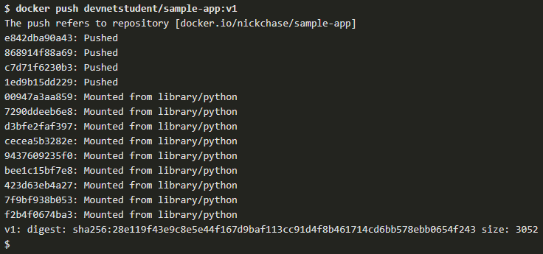
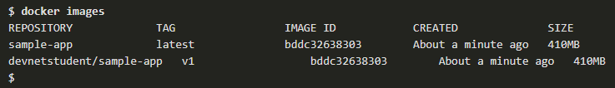
Création et déploiement d'un exemple d'application Enregistrer une image Docker dans un registre (Cont.)
Maintenant, l'image est prête à être poussée dans le référentiel.
Notez que la nouvelle image est stockée localement.
Notes:
6– Déploiement et sécurité des applications
6.2 – 6.2 - Création et déploiement d'un modèle d'application
6.2.5 — Enregistrer une image Docker dans un registre

Slide 39
Création et déploiement d'un exemple d'application Créer un environnement de développement
L'environnement de développement est conçu pour être pratique pour le développeur. Il n'a besoin que de correspondre à l'environnement de production là où il est pertinent.
Un environnement de développement peut consister en un certain nombre d'outils allant des environnements de développement intégrés (IDE) aux bases de données en passant par le stockage d'objets, comme Eclipse, aux bases de données et au stockage d'objets. La partie importante ici est qu'il doit être confortable pour le développeur.
Notes:
6– Déploiement et sécurité des applications
6.2 – 6.2 - Création et déploiement d'un modèle d'application
6.2.6 – Créer un environnement de développement

Slide 40
Création et déploiement d'un exemple d'application Travaux pratiques — Création d'un exemple d'application Web dans un conteneur Docker
Au cours de ces travaux pratiques, vous aborderez les points suivants :
Partie 1: Lancer la DEVASC VM
Partie 2: Créer un script de bash simple
Partie 3: Créer un exemple d'application Web
Partie 4: Configurer l'application web pour utiliser les fichiers du site
Partie 5: Créer un scénario de simulation pour construire et faire fonctionner un conteneur de docker
Partie 6: Construire, exploiter et vérifier le conteneur du docker
Notes:
6– Déploiement et sécurité des applications
6.2 – 6.2 - Création et déploiement d'un modèle d'application
6.2.7 — Travaux pratiques — Construire un exemple d'application Web dans un conteneur Docker

Slide 41
6.3 Intégration continue/déploiement continu (CI/CD)
Notes:
Source :
6– Déploiement et sécurité des applications
6.3 – Intégration continue/déploiement continu (CI/CD)
Activités en session / Explications :
Durée: 20 min
Notes à l'instructeur:
Introduisez la ruiquebr et discutez le concept d'intégration continue/déploiement continu (CI/CD).
Discutez des avantages de l'IC et du CD.
Discutez des étapes à suivre pour construire un travail pour Jenkins et construire un pipeline dans Jenkins à l'aide d'exemples.
À la fin de la rubrique, encouragez les apprenants à effectuer le travail pratique.
Points clés :intégration continue, déploiement continu, mise à niveau progressive, pipeline Canary, déploiement bleu-vert.

Slide 42
Intégration continue/déploiement continu (CI/CD) Introduction à la CI/CD
Intégration continue/déploiement continu (CI/CD) est une philosophie de déploiement de logiciels qui occupe une place prépondérante dans le domaine des DevOps.
DevOps est une question de communication et de s'assurer que tous les membres de l'équipe travaillent ensemble pour assurer le bon fonctionnement.
Notes:
6– Déploiement et sécurité des applications
6.3 – Intégration continue/déploiement continu (CI/CD)
6.3.1 — Introduction à l'IC/CD

Slide 43
Intégration continue/Déploiement continu (CI/CD)
Intégration continue
L'intégration continue permet aux développeurs du projet de fusionner continuellement les modifications avec la branche principale de l'application existante.
Le processus d'intégration continue offre un certain nombre d'avantages supplémentaires :
Compilation code
Exécution de test unitaire
Analyse des codes statiques
Tests d'intégration
Emballage et gestion des versions
Publication du package de version vers Docker Hub ou d'autres référentiels de packages
Notes:
6– Déploiement et sécurité des applications
6.3 – Intégration continue/déploiement continu (CI/CD)
6.3.2 — Intégration continue

Slide 44
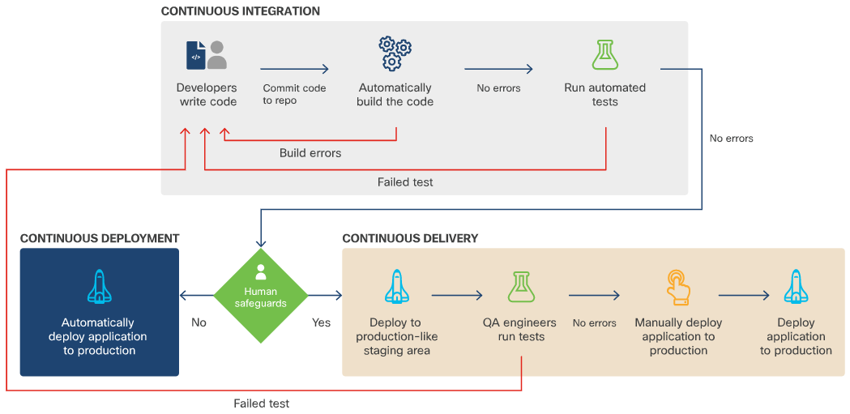
Intégration continue/déploiement continu (CI/CD) Intégration continue (suite)
Livraison continue
C'est le processus de développement en sprints courts afin que le code soit toujours dans un état déployable. Il comprend les étapes suivantes :
Étape 1 : Commencez par l'artefact de version créé dans le cadre du processus CI.
Étape 2 : Déploiement automatique de la version candidate lors de la mise en scène.
Étape 3 : Exécuter des tests de gating identifiés par l'équipe ou l'organisation.
Étape 4 : Si tous les tests de gating réussissent, étiquetez cette construction comme adaptée à la production.
Notes:
6– Déploiement et sécurité des applications
6.3 – Intégration continue/déploiement continu (CI/CD)
6.3.2 — Intégration continue

Slide 45
Intégration continue/déploiement continu (CI/CD) Intégration continue (suite)
Déploiement continu
Le déploiement continu est l'expression ultime de CI/CD.
Il s'agit d'un type spécial de livraison continue dans lequel chaque version du logiciel qui est marquée comme prête pour la production est déployée.
Prévenir l'impact sur les utilisateurs
Afin d'éviter d'affecter les utilisateurs ou de limiter l'impact, ces stratégies de déploiement peuvent être utilisées :
Rolling upgrade: les modifications sont régulièrement déployées de manière à ne pas avoir d'impact sur les utilisateurs actuels, et personne ne devrait avoir à réinstaller le logiciel.
Canary pipeline : La nouvelle version est déployée à un sous-ensemble d'utilisateurs. Si ces utilisateurs rencontrent des problèmes, les modifications peuvent être facilement annulées. Si ces utilisateurs ne rencontrent pas de problèmes, les modifications sont déployées vers le reste de la production.
Déploiement bleu-vert : un environnement entièrement nouveau (bleu) est créé avec le nouveau code, mais l'ancien environnement (vert) est conservé en réserve.
Notes:
6– Déploiement et sécurité des applications
6.3 – Intégration continue/déploiement continu (CI/CD)
6.3.2 — Intégration continue

Slide 46
Intégration continue/déploiement continu (CI/CD) Avantages CI/CD
Les avantages de l'utilisation de l'IC/CD pour le développement comprennent :
Intégration avec des méthodologies agiles
MTTR (Shorter Mean Time To Resolution)
Déploiement automatisé
Libérations de fonctionnalités moins perturbatrices
Amélioration de la qualité
Temps de mise sur le marché amélioré
Notes:
6– Déploiement et sécurité des applications
6.3 – Intégration continue/déploiement continu (CI/CD)
6.3.3 — Avantages de l'IC/DC

Slide 47
Intégration continue/déploiement continu (CI/CD) Exemple d'emploi de construction pour Jenkins
Les pipelines de déploiement sont normalement créés avec un outil de construction tel que Jenkins. Ces pipelines peuvent gérer des tâches telles que la collecte et la compilation du code source, le test et la compilation d'artefacts tels que des fichiers tar ou d'autres paquets.
Exemple de travail de construction pour Jenkins
L'unité fondamentale de Jenkins est le projet, également connu sous le nom de travail. Les tâches sont créées pour faire toutes sortes de choses, de la récupération du code à partir d'un repo de gestion de code source à la création d'une application à l'aide d'un script ou d'un outil de construction, en passant par l'empaquetage et l'exécution sur un serveur.
Notes:
6– Déploiement et sécurité des applications
6.3 – Intégration continue/déploiement continu (CI/CD)
6.3.4 — Exemple de travail de construction pour Jenkins

Slide 48
Exemple de travail de construction d'intégration continue/déploiement continu (CI/CD) pour Jenkins (Cont.)
Pour créer une tâche simple qui récupère une version de l'exemple d'application à partir de GitHub et exécute le script de construction, procédez comme suit :
Étape 1 : Créer un nouvel élément dans l'interface Jenkins en cliquant sur le lien "créer de nouveaux emplois" sur la page d'accueil.
Étape 2 : Entrez un nom, choisissez le projet Freestyle (afin que vous ayez le plus de flexibilité) et cliquez sur OK.
Étape 3 : Faites défiler vers le bas jusqu'à Gestion du code source et sélectionnez Git, puis entrez une URL du référentiel GitHub pour l'URL du référentiel.
Étape 4 : faites défiler jusqu'à Construire et cliquez sur Ajouter une étape de construction. Choisissez Execute shell.
Étape 5 : Dans la zone de commande, ajoutez la commande : buildscript.sh
Étape 6 : Sur le côté gauche, cliquez surConstruire maintenantpour démarrer le travail.
Étape 7 : Placez votre souris sur le numéro de build pour obtenir un menu déroulant qui inclut un lien vers la sortie de la console.
Notes:
6– Déploiement et sécurité des applications
6.3 – Intégration continue/déploiement continu (CI/CD)
6.3.4 — Exemple de travail de construction pour Jenkins

Slide 49
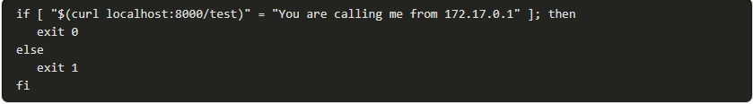
Exemple de travail de construction d'intégration continue/déploiement continu (CI/CD) pour Jenkins (Cont.)
Pour créer une deuxième tâche qui teste la génération pour s'assurer qu'elle fonctionne correctement, effectuez les opérations suivantes :
Étape 1 : Cliquez sur le lien Jenkins et Nouvel élément pour démarrer une nouvelle tâche, puis créez une autre tâche Freestyle appelée TestAppJob.
Étape 2 : Cette fois, laissez la gestion du code source sous la valeur Aucun. Mais il existe une option pour définir un déclencheur de génération de sorte que ce travail s'exécute juste après le travail précédent, BuildAppJob.
Étape 3 : Faites défiler vers le bas et ajoutez à nouveau un script de shell Build Step of Execute.
Étape 4 : Ajoutez le script suivant comme commande, en utilisant l'adresse IP d'un exemple de serveur Jenkins et vérifiez si une condition est renvoyée comme true.
Notes:
6– Déploiement et sécurité des applications
6.3 – Intégration continue/déploiement continu (CI/CD)
6.3.4 — Exemple de travail de construction pour Jenkins

Slide 50
Intégration continue/déploiement continu (CI/CD) Travaux pratiques - Construire un pipeline de CI/CD en utilisant Jenkins
Au cours de ces travaux pratiques, vous aborderez les points suivants :
Partie 1: Lancer la DEVASC VM
Partie 2: Envoyer l'exemple d'application à Git
Partie 3: Modifier l'application modèle et pousser les changements à Git
Partie 4: Télécharger et exécuter l'image du docker Jenkins
Partie 5: Configurer Jenkins
Partie 6: Utilisez Jenkins pour créer votre application
Partie 7: Utiliser Jenkins pour tester une construction
Partie 8: Créer un pipeline à Jenkins
Notes:
6– Déploiement et sécurité des applications
6.3 – Intégration continue/déploiement continu (CI/CD)
6.3.6 — Travaux pratiques — Construire un pipeline CI/CD à l'aide de Jenkins

Slide 51
6.4 Des réseaux pour le développement et la sécurité des applications
Notes:
Source :
6– Déploiement et sécurité des applications
﻿6.4 – Réseaux pour le développement d'applications et la sécurité﻿
Activités en session / Explications :
Durée: 7 min
Notes à l'instructeur:
Introduisez la rubrique et discutez les concepts de pare-feu, d'équilibreurs de charge, de DNS, de proxy inverse.
Points clés :
Pare-feu, équilibreurs de charge, DNS, Proxies inverses

Slide 52
Réseaux pour le développement d'applications et la sécurité Introduction
La mise en réseau tient compte de tous les cas d'utilisation, sauf les plus simples, tels que les déploiements de cloud et de conteneur.
Voici quelques-unes des applications qui doivent être prises en compte pour le déploiement dans le cloud :
Pare-feu
Équilibreurs de charge
DNS
Procurations inversées (Reverse proxies)
Notes:
6– Déploiement et sécurité des applications
﻿6.4 – Réseaux pour le développement d'applications et la sécurité﻿
6.4.1 — Introduction

Slide 53
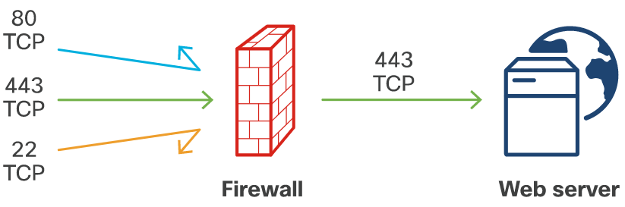
Réseaux pour le développement d'applications et la sécurité ﻿Pare-feu
Les pare-feu sont la défense la plus élémentaire d'un ordinateur contre l'accès non autorisé par des personnes ou des applications. Ils peuvent prendre n'importe quel nombre de formes, allant d'un périphérique matériel dédié à un paramètre au sein du système d'exploitation d'un ordinateur individuel.
Au niveau le plus élémentaire, un pare-feu accepte ou rejette les paquets en fonction des adresses IP et des ports auxquels ils sont adressés.
Les pare-feu peuvent être configurés avec des « règles » spécifiques, qui sont superposées les unes sur les autres.
Un pare-feu peut autoriser certaines connexions et en rejeter d'autres.
Notes:
6– Déploiement et sécurité des applications
﻿6.4 – Réseaux pour le développement d'applications et la sécurité﻿
6.4.2 — Pare-feu

Slide 54
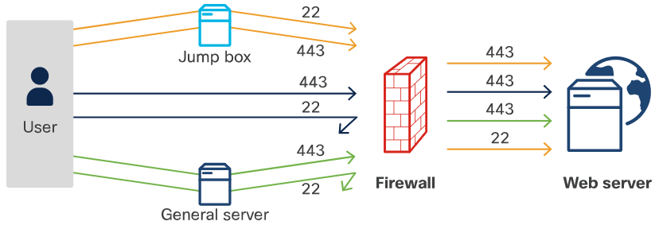
Réseaux pour le développement d'applications et la sécurité Pare-feu (suite)
Dans certains cas, vous pouvez configurer vos systèmes de sorte que les connexions aux systèmes sensibles ne puissent provenir que d'une seule machine. C'est ce qu'on appelle une “jump box”.
Une boîte de saut peut être utilisée pour fournir un accès supplémentaire tout en fournissant une couche de sécurité supplémentaire. Il configure les systèmes de sorte que les connexions ne peuvent provenir que d'une seule machine et que tout le monde doit d'abord se connecter à ce serveur, puis se connecter à la machine cible à partir de là.
Notes:
6– Déploiement et sécurité des applications
﻿6.4 – Réseaux pour le développement d'applications et la sécurité﻿
6.4.2 — Pare-feu

Slide 55
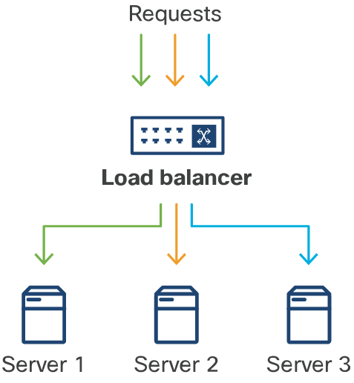
Réseaux pour le développement d'applications et la sécurité Équilibreur de charges (Load Balancer)
Un équilibreur de charge prend les demandes et les équilibre en les répartissant entre plusieurs serveurs.
Un équilibreur de charge parcèle les demandes vers différents serveurs.
Les équilibreurs de charge prennent leurs décisions sur les serveurs qui doivent recevoir une requête particulière de plusieurs manières différentes.
Notes:
6– Déploiement et sécurité des applications
﻿6.4 – Réseaux pour le développement d'applications et la sécurité﻿
6.4.3 – Équilibreur de charges

Slide 56
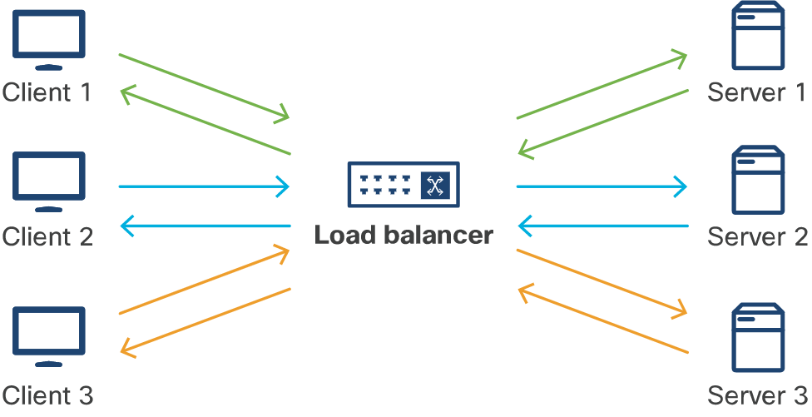
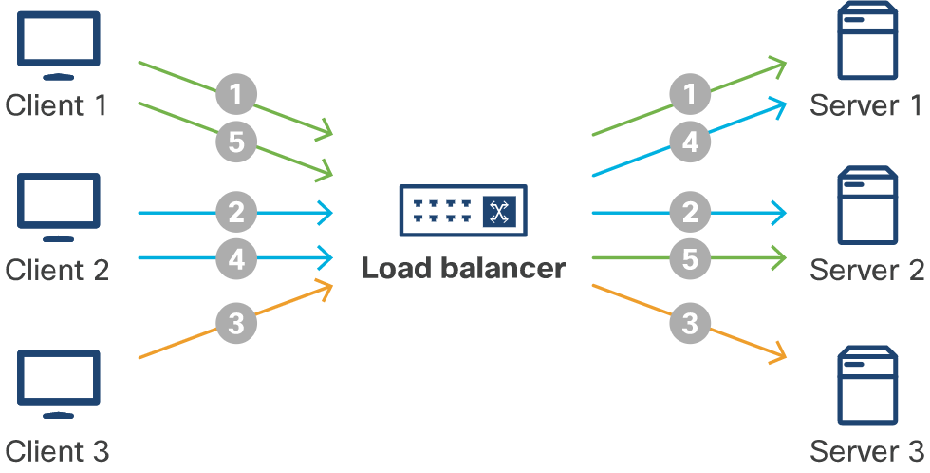
Réseaux pour le développement d'applications et la sécurité Équilibreur de charges (Load Balancer)
Sessions persistantes : si une application nécessite une session persistante, un utilisateur doit être connecté et l'équilibreur de charge envoie des demandes au serveur qui gère la session.
Round robin - Avec l'équilibrage de charge round robin, le serveur envoie chaque requête au serveur suivant de la liste.
Notes:
6– Déploiement et sécurité des applications
﻿6.4 – Réseaux pour le développement d'applications et la sécurité﻿
6.4.3 – Équilibreur de charges

Slide 57
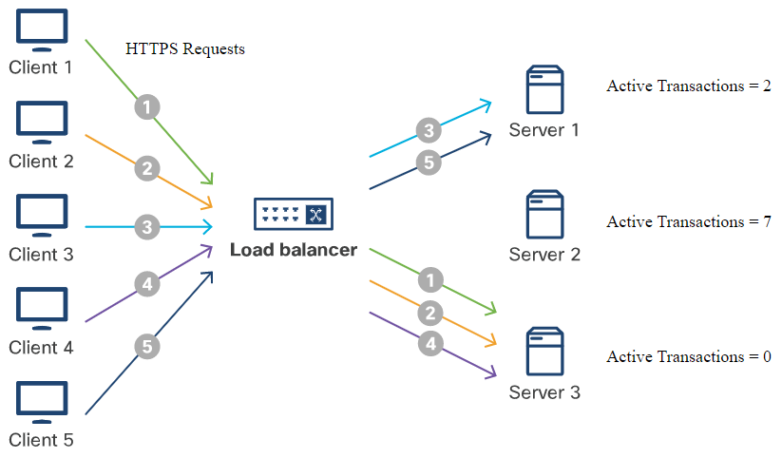
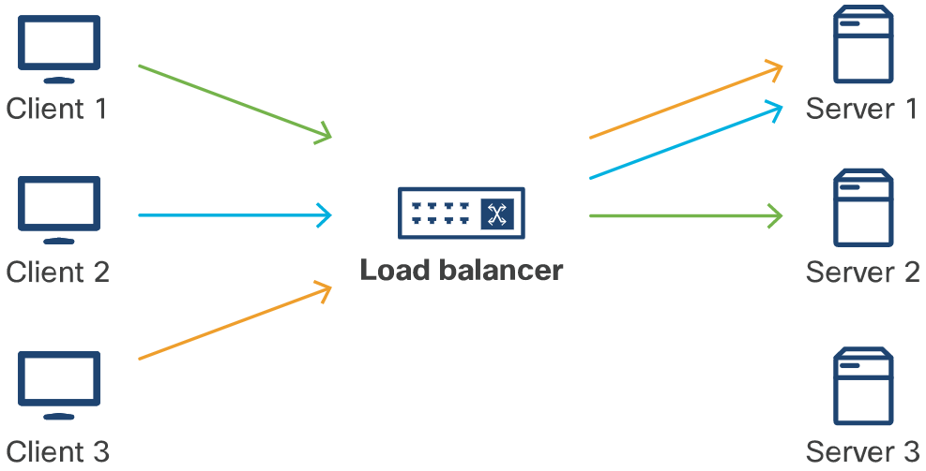
Réseaux pour le développement d'applications et la sécurité Équilibreur de charges (Load Balancer)
Moins de connexions - L'équilibreur de charge
Hash IP - Avec cet algorithme, l'équilibreur de charge prend une décision basée sur un hachage (une valeur encodée basée sur l'adresse IP de la requête).
Notes:
6– Déploiement et sécurité des applications
﻿6.4 – Réseaux pour le développement d'applications et la sécurité﻿
6.4.3 – Équilibreur de charges

Slide 58
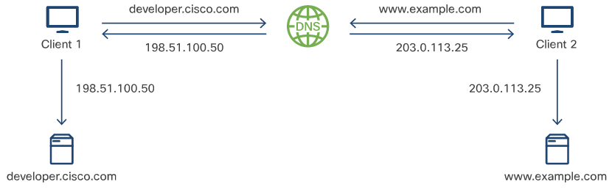
Réseaux pour le développement d'applications et la sécurité DNS
Le système de noms de domaine (DNS) permet aux serveurs sur Internet de traduire des noms lisibles par l'homme en adresses IP routables par machine. Ces adresses IP sont nécessaires pour naviguer réellement sur Internet.
DNS traduit les noms d'hôte en adresses IP (fabriquées).
Notes:
6– Déploiement et sécurité des applications
﻿6.4 – Réseaux pour le développement d'applications et la sécurité﻿
6.4.4 — DNS

Slide 59
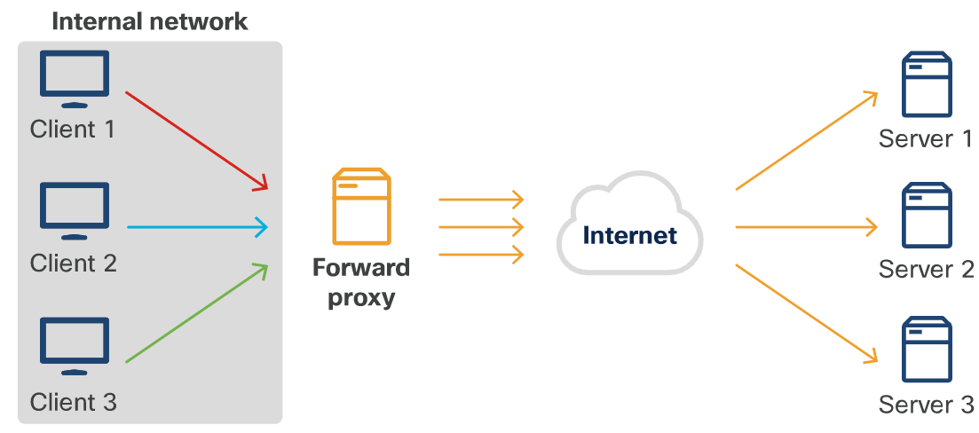
﻿Réseaux pour le développement et la sécurité d'applications Reverse Proxy
Un proxy inverse est similaire à un proxy standard, cependant, alors qu'un proxy normal fonctionne pour faire en sorte que les requêtes provenant de plusieurs ordinateurs semblent toutes provenir du même client, un proxy inverse fonctionne pour s'assurer que les réponses semblent toutes provenir du même serveur.
Un proxy inverse peut évaluer le trafic et agir en conséquence. De cette façon, il est similaire à, et peut être utilisé comme un pare-feu ou un équilibreur de charge.
Notes:
6– Déploiement et sécurité des applications
﻿6.4 – Réseaux pour le développement et la sécurité d'applications
6.4.5 – Reverse Proxy

Slide 60
6.5 Sécurisation des applications
Notes:
Source :
6– Déploiement et sécurité des applications
6.5 - Sécurisation des applications
Activités en session / Explications :
Durée : 45 min
Notes à l'instructeur:
Commencez par mentionner quela sécurité est un enjeu majeur dans le monde d'aujourd'hui. Établissez plus de contexte en mentionnant que cette partie du module se concentre sur certains des problèmes liés à la sécurisation des données et d'une application.
Expliquez comment sécuriser les données.
Discutez l'injection SQL et de la façon de la prévenir et de la détecter.
Décrivez les différentes façons de sécuriser les applications.
Expliquez le script cross-site (XSS), la falsification de requêtes cross-site (CSRF) et le top dix de l'OWASP.
Veiller à ce que les apprenants connaissent l'évolution des systèmes de mot de passe et les techniques de fissuration du mot de passe.
À la fin de la rubrique, encouragez les apprenants à effectuer le travail pratique.
Points clés : hachage, injection SQL, cross-site scripting (XSS), cross-site request falsification (CSRF), OWASP Top 10, craquage de mot de passe.

Slide 61
Sécurisation des applications Sécurisation des données
Meilleures pratiques pour le stockage de données chiffrées
Les violations de données se produisent lorsque les données sont stockées mais non protégées. Lorsqu'il s'agit de protéger les données au repos, il y a quelques éléments à prendre en considération.
Chiffrement des données
Le chiffrement des données garantit que lorsqu'un accès non autorisé est obtenu au système, les données ne sont pas visibles sous leur forme réelle. Il existe deux méthodes de chiffrement des données :
Chiffrement unidirectionnel | Chiffrement bidirectionnel
Le chiffrement d'une façon est plus simple, en ce sens que vous pouvez facilement créer une valeur chiffrée sans nécessairement utiliser une clé spécifique, mais vous ne pouvez pas la déchiffrer. Vous utiliseriez cela pour les informations que vous n'avez pas besoin de récupérer, juste besoin de comparer, telles que les mots de passe. | Dans le chiffrement bidirectionnel, vous chiffrez les données à l'aide d'une clé, puis vous pouvez utiliser cette clé (ou une variation) pour déchiffrer les données pour les récupérer en texte clair. Vous utiliserez cette information pour obtenir des renseignements dont vous auriez besoin dans leur forme originale, tels que les dossiers médicaux ou les numéros de sécurité sociale.
Notes:
6– Déploiement et sécurité des applications
6.5 – Sécurisation des applications
6.5.1 — Sécurisation des données

Slide 62
Sécurisation des applications Sécurisation des données (suite)
Vulnérabilités des logiciels
La plupart des développeurs ne sont pas des experts en sécurité et peuvent accidentellement coder les vulnérabilités de sécurité dans l'application. Assurez-vous que quelqu'un au sein de l'organisation est responsable de suivre les dernières vulnérabilités et de les corriger le cas échéant.
Stockage de trop de données
À moins que les données ne soient nécessaires pour une fonction essentielle, ne les stockez pas.
Stockage de données dans le cloud
Rappelez-vous que lorsque vous stockez des données dans le cloud, elles sont stockées dans l'ordinateur de quelqu'un d'autre. Assurez-vous que vos données cloud sont cryptées ou protégées d'une autre manière.
Dispositifs d'itinérance
Les applications sont de plus en plus sur des appareils qui sont encore plus portables que les ordinateurs portables, tels que les tablettes et surtout les téléphones mobiles. Ils sont tout simplement plus faciles à perdre. Assurez-vous de ne pas laisser vos données vulnérables en les chiffrant chaque fois que possible.
Notes:
6– Déploiement et sécurité des applications
6.5 – Sécurisation des applications
6.5.1 — Sécurisation des données

Slide 63
Sécurisation des applications Sécurisation des données (suite)
Meilleures pratiques pour le transport de données
Les données sont également vulnérables lorsqu'elles sont transmises. Les éléments suivants peuvent être utilisés pour éviter les problèmes de vulnérabilité de données :
SSH - SSH fournit l'authentification et le chiffrement des messages entre les machines source et cible, ce qui rend difficile ou impossible l'identification des actions des utilisateurs.
TLS - TLS fournit l'authentification des messages et des chiffrements plus forts que SSL.
VPN - Un VPN conserve tout le trafic lié aux applications à l'intérieur du réseau, qui agit comme un proxy et chiffre tout le trafic à destination et en provenance de l'utilisateur.
Notes:
6– Déploiement et sécurité des applications
6.5 – Sécurisation des applications
6.5.1 — Sécurisation des données

Slide 64
Sécurisation des applications Qu'est-ce que l'injection SQL ?
L'injection SQL est une technique d'injection de code utilisée pour attaquer des applications basées sur les données, dans lesquelles des instructions SQL malveillantes sont insérées dans un champ d'entrée pour l'exécution.
L'injection SQL exploite une vulnérabilité de sécurité dans le logiciel d'une application.Cette attaque permet aux attaquants d'usurper leur identité, d'altérer les données existantes, de permettre la divulgation complète de toutes les données du système, de détruire les données ou de les rendre indisponibles autrement, et de devenir administrateurs du serveur de base de données.
SQL dans les pages Web
L'injection SQL est l'une des techniques de piratage web les plus courantes. Il s'agit du placement de code malveillant dans les instructions SQL, via l'entrée de page Web.
Cela se produit lorsqu'un utilisateur est invité à entrer, comme nom d'utilisateur/identifiant d'utilisateur, et à la place, l'utilisateur donne une instruction SQL qui est exécutée sans le savoir sur la base de données.
Notes:
6– Déploiement et sécurité des applications
6.5 – Sécurisation des applications
6.5.2 — Qu'est-ce que SQL Injection ?

Slide 65

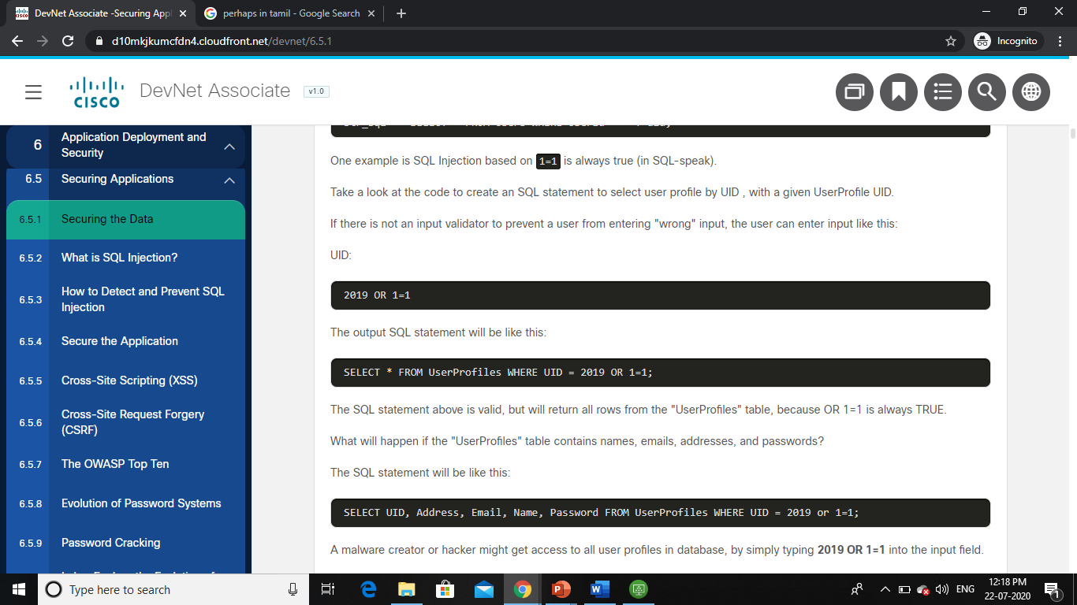
Sécurisation des applications Qu'est-ce que l'injection SQL ? (suite)
Cet exemple montre comment créer une instruction SELECT en ajoutant une variable uid à une chaîne select. La variable est récupérée à partir de l'entrée utilisateur en utilisant request.args("uid").
L'injection SQL basée sur 1=1 est toujours vraie. Créez une instruction SQL pour sélectionner le profil utilisateur par UID, avec un UID UserProfile donné.
S'il n'y a pas de validateur d'entrée pour empêcher un utilisateur d'entrer « incorrecte » entrée, l'utilisateur peut entrer une entrée en tant qu'UID : 2019 OU 1=1
L'instruction SQL en sortie sera :
Notes:
6– Déploiement et sécurité des applications
6.5 – Sécurisation des applications
6.5.2 — Qu'est-ce que SQL Injection ?

Slide 66
Sécurisation des applications Qu'est-ce que l'injection SQL ? (suite)
L'instruction SQL ci-dessus est valide, mais renvoie toutes les lignes de la table UserProfiles, car OR 1=1 est toujours TRUE.
Si la table UserProfiles contient des noms, des e-mails, des adresses et des mots de passe, l'instruction SQL sera la suivante :
Un créateur de logiciels malveillants ou un pirate peut avoir accès à tous les profils utilisateur de la base de données, en tapant simplement2019 OU 1=1dans le champ de saisie.
Notes:
6– Déploiement et sécurité des applications
6.5 – Sécurisation des applications
6.5.2 — Qu'est-ce que SQL Injection ?

Slide 67
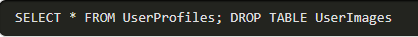
Sécurisation des applications Qu'est-ce que l'injection SQL ? (suite)
Injection SQL basée sur des instructions SQL groupées
La plupart des bases de données prennent en charge les instructions SQL groupées Un lot d'instructions SQL est un groupe de deux instructions SQL ou plus, séparées par des points-virgules.
L'instruction SQL ci-dessous renvoie toutes les lignes de la table UserProfiles, puis supprime la table UserImages.
Notes:
6– Déploiement et sécurité des applications
6.5 – Sécurisation des applications
6.5.2 — Qu'est-ce que SQL Injection ?

Slide 68
Sécurisation des applications Comment détecter et empêcher l'injection SQL
Il existe une vulnérabilité d'injection SQL car certains développeurs ne se soucient pas de la validation et de la sécurité des données. Il existe des outils qui peuvent aider à détecter les défauts et à analyser le code.
Outils open source : Pour détecter facilement une attaque par injection SQL, les développeurs ont créé de bons moteurs de détection tels que SQLMap ou SQLNinja.
Outils d'analyse de code source : les outils d'analyse de code source, également connus sous le nom d'outils SAST (Static Application Security Testing), sont conçus pour analyser le code source et/ou les versions compilées de code pour aider à trouver des failles de sécurité telles que les dépassements de tampon, les défauts d'injection SQL, etc.
Travailler avec un pare-feu de base dedonnées : les pare-feu de base de données détectent les injections SQL en fonction du nombre de requêtes non valides provenant d'un hôte, alors qu'il y a des blocs OR et UNION à l'intérieur de la requête, ou d'autres.
Notes:
6– Déploiement et sécurité des applications
6.5 – Sécurisation des applications
6.5.3 — Comment détecter et empêcher l'injection SQL

Slide 69
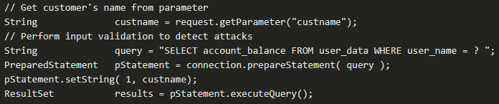
Sécurisation des applications Comment détecter et empêcher l'injection SQL (Cond.)
Utiliser des instructions préparées
Les instructions préparées avec liaison variable - également appelées requêtes paramétrées - sont utilisées par les développeurs pour écrire des requêtes de base de données. Les requêtes paramétrées obligent le développeur à définir d'abord tout le code SQL, puis à passer le paramètre à la requête.
Les instructions préparées garantissent qu'un attaquant n'est pas en mesure de modifier l'intention d'une requête, même si les commandes SQL sont insérées par un attaquant.
Notes:
6– Déploiement et sécurité des applications
6.5 – Sécurisation des applications
6.5.3 — Comment détecter et empêcher l'injection SQL

Slide 70
Sécurisation des applications Comment détecter et empêcher l'injection SQL (suite)
Utiliser les procédures stockées
Les procédures stockées ne sont pas toujours à l'abri de l'injection SQL.
La différence entre les instructions préparées et les procédures stockées est que le code SQL d'une procédure stockée est défini et stocké dans la base de données elle-même, puis appelé à partir de l'application.
Ces deux techniques ont la même efficacité dans la prévention de l'injection SQL.
Validation des entrées de liste blanche
Diverses parties des requêtes SQL ne sont pas des emplacements légaux pour l'utilisation de variables de liaison.
Dans de telles situations, la validation des entrées ou la refonte des requêtes est la défense la plus appropriée.
Si des valeurs de paramètre utilisateur sont utilisées pour cibler différents noms de table et noms de colonne, les valeurs de paramètre doivent être mappées aux noms de table ou de colonne légales/attendues afin de s'assurer que les entrées utilisateur non validées ne se retrouvent pas dans la requête.
Notes:
6– Déploiement et sécurité des applications
6.5 – Sécurisation des applications
6.5.3 — Comment détecter et empêcher l'injection SQL

Slide 71
Sécurisation des applications Comment détecter et empêcher l'injection SQL (suite)
Échapper toutes les entrées fournies par l'utilisateur
Cette technique ne doit être utilisée qu'en dernier recours lorsqu'aucune des techniques n'est réalisable et implique l'échappement de l'entrée de l'utilisateur avant de la placer dans une requête.
L'échappement fonctionne de telle sorte que chaque SGBD prend en charge un ou plusieurs schémas d'échappement de caractères spécifiques à certains types de requêtes.
Il existe des bibliothèques et des outils utilisés pour l'échappement d'entrée.
Les bibliothèques ESAPI facilitent la mise à niveau de la sécurité dans les applications et servent de base solide pour les programmeurs.
Notes:
6– Déploiement et sécurité des applications
6.5 – Sécurisation des applications
6.5.3 — Comment détecter et empêcher l'injection SQL

Slide 72
Sécurisation des applications Comment détecter et empêcher l'injection SQL (suite)
Moyens de défense supplémentaires
Pour assurer une défense en profondeur, ces défenses supplémentaires peuvent être adoptées :
Moins de privilèges : les privilèges attribués à chaque compte de base de données doivent être minimisés afin de réduire les dommages potentiels d'une attaque par injection SQL réussie.La réduction des privilèges réduira les tentatives d'accès non autorisés, même lorsqu'un attaquant n'essaie pas d'utiliser l'injection SQL dans le cadre de son exploitation.
Plusieurs utilisateurs de base de données : les concepteurs d'applications
Vues SQL : les vues SQL permettent d'augmenter davantage les détails d'accès en limitant l'accès en lecture à des champs spécifiques d'une table ou à des jointures de tables.
Notes:
6– Déploiement et sécurité des applications
6.5 – Sécurisation des applications
6.5.3 — Comment détecter et empêcher l'injection SQL

Slide 73
Sécurisation des applications Sécurisation de
Qu'est-ce que l'OWASP ?
Le projet Open Web Application Security Project (OWASP) vise à fournir de l'éducation, des outils et d'autres ressources pour aider les développeurs à éviter les problèmes de sécurité dans les applications Web. Les ressources fournies par l'OWASP comprennent :
Tools | ProjetsCode Projects de code | Documentation Projects
OWASP Zed Attack Proxy (ZAP) Dependency Check OWASP DéfectDojo | OWASP ModSecurity Core Rule Set (CRS) OWASP CSRFGuard | OWASP Application Security Verification Standard OWASP Top Ten OWASP Cheat Sheet Series
Notes:
6– Déploiement et sécurité des applications
6.5 – Sécurisation des applications
6.5.4 — Sécuriser l'application

Slide 74

Sécurisation des scriptsinter-sites (XSS)
Les attaques de script intersite se produisent lorsque le contenu soumis par l'utilisateur qui n'a pas été désinfecté est affiché à d'autres utilisateurs.
La version la plus évidente de cet exploit est qu'un utilisateur soumet un commentaire qui inclut un script qui effectue une action malveillante et que quiconque consulte la page des commentaires a ce script exécuté sur sa machine.
Aujourd'hui, le plus gros problème est que les utilisateurs traitent plus que les données stockées dans la base de données, ou « Attaques XSS stockées ». Par exemple, considérez cette page, qui affiche le contenu d'un paramètre de requête :
Un pirate pourrait tromper quelqu'un pour visiter la page avec un lien dans un e-mail qui fournit du code malveillant dans un paramètre :
Notes:
6– Déploiement et sécurité des applications
6.5 – Sécurisation des applications
6.5.5 – XSS (Cross-Site Scripting)

Slide 75

Sécurisation des applications XSS (Cross-Site Scripting) (suite)
Ce lien, qui inclut une version encodée d'URL du script, ferait en sorte qu'un utilisateur sans méfiance voit une page de :
C'est ce qu'on appelle une attaque XSS réfléchie. Pour éviter une attaque XSS réfléchie, la stratégie principale est de désinfecter le contenu dans la mesure du possible, et s'il ne peut pas être désinfecté, de ne pas l'afficher.
OWASP recommande de ne jamais afficher de contenu non approuvé dans les emplacements suivants :
Dans les balises de script
Dans les commentaires
Dans le cadre des noms d'attributs
Dans le cadre des noms de balises
En CSS (dans les balises de style)
Notes:
6– Déploiement et sécurité des applications
6.5 – Sécurisation des applications
6.5.5 – XSS (Cross-Site Scripting)

Slide 76
Sécurisation des applications XSS (Cross-Site Scripting) (suite)
Le contenu peut être affiché à certains endroits, s'il est désinfecté en premier. Ces lieux comprennent :
Contenu d'une balise HTML
Valeur d'un attribut
Variable dans Javascript
La désinfection du contenu peut être un processus compliqué à obtenir correctement, car il existe une grande variété d'options dont dispose un attaquant.
Notes:
6– Déploiement et sécurité des applications
6.5 – Sécurisation des applications
6.5.5 – XSS (Cross-Site Scripting)

Slide 77
Sécurisation des applications CSRF (Cross-Site Request Forgery)
Un autre type d'attaque qui partage certains aspects des attaques XSS est Cross Site Request Forgery (CSRF), parfois prononcé « Sea Surf ».
Dans les deux cas, l'attaquant entend que l'utilisateur exécute le code de l'attaquant, généralement sans même le savoir.
La principale différence est que les attaques CSRF ne visent généralement pas le site cible, mais plutôt un sitedifférent, un site sur lequel l'utilisateur s'est déjà authentifié.
Un aspect intéressant de CSRF est que l'attaquant ne reçoit jamais les résultats de l'attaque. Ils ne peuvent juger les résultats qu'après coup, et ils doivent être en mesure de prédire quels seront les effets pour profiter d'une attaque réussie.
Notes:
6– Déploiement et sécurité des applications
6.5 – Sécurisation des applications
6.5.6 – CSRF (Cross-Site Request Forgery)

Slide 78
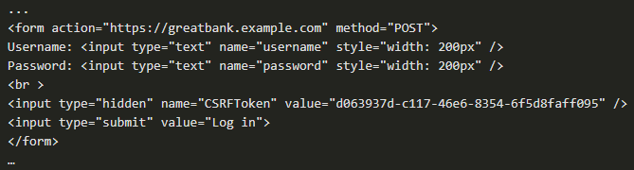
Sécurisation des applications CSRF (Cross-Site Request Forgery) (suite)
Une méthode pour empêcher les attaques CSRF consiste à inclure un jeton caché qui doit accompagner toutes les demandes de l'utilisateur.
Ce CSRFToken doit accompagner chaque demande de l'utilisateur pour qu'il soit considéré comme légitime car il est impossible pour l'attaquant de prédire ce jeton.
Notes:
6– Déploiement et sécurité des applications
6.5 – Sécurisation des applications
6.5.6 – CSRF (Cross-Site Request Forgery)

Slide 79
Sécurisationdes applications Les dix premiers OWASP
Liste des attaques OWASP :
Injection : Cela inclut toutes sortes d'attaques d'injection qui peuvent être évitées en utilisant des API paramétrées, en échappant aux entrées utilisateur et en utilisantdesclauses LIMIT.
Authentification interrompue : Ceci est lié à plusieurs problèmes avec les informations d'identification utilisateur Ces attaques peuvent être évitées en évitant les mots de passe par défaut, en utilisant l'authentification multi-facteurs et en utilisant des techniques telles que l'allongement des délais d'attente après des échecs de connexion.
Exposition des données sensibles : Il s'agit de scénarios où des attaquants volent des informations sensibles. De tels scénarios peuvent être évités en stockant le moins d'informations personnelles possible et en utilisant le chiffrement.
Entités externes XML (XXE) : Il s'agit d'attaques rendues possibles une fonctionnalité XML qui permet d'incorporer des informations externes à l'aide d'entités, et peuvent être empêchées en désactivant le traitement des entités XML et DTD, ou en utilisant le format JSON.
Contrôle d'accès rompu : Il s'agit de la nécessité de s'assurer qu'une application permettant aux utilisateurs de contourner les exigences d'authentification existantes ne doit pas être créée et peut être évitée en protégeant toutes les ressources et fonctions côté serveur.
Notes:
6– Déploiement et sécurité des applications
6.5 – Sécurisation des applications
6.5.7 — Les dix premiers OWASP

Slide 80
Sécurisationdes applications Les dix premiers OWASP (suite)
Mauveconfiguration de sécurité : Il s'agit de la nécessité de s'assurer que le système lui-même est correctement configuré. La prévention de ces types de problèmes nécessite un durcissement attentif et cohérent des systèmes et des applications.
XSS (Scripting cross-site) : ils'agit de la possibilité pour un attaquant d'utiliser les fonctions dynamiques d'un site pour injecter du contenu malveillant dans la page. Ces attaques peuvent être évitées en réfléchissant soigneusement à l'endroit où inclure le contenu non approuvé et en désinfectant tout contenu non approuvé.
Désérialisation non sécurisée :décrit les problèmes qui peuvent se produire si les attaquants peuvent accéder aux versions sérialisées des données et des objets et éventuellement les modifier. Pour éviter de tels problèmes, n'acceptez pas les objets sérialisés provenant de sources non fiables.
Utilisation de composants avec des vulnérabilités connues : laplupart des fonctions principales sont probablement écrites et incluses dans un progiciel existant, et c'est probablement open source. Beaucoup des paquets disponibles incluent également des exploits disponibles au public. Pour résoudre ce problème, assurez-vous qu'ils utilisent uniquement les fonctionnalités nécessaires et les packages sécurisés.
Consignation et surveillance insuffisantes : Il est important de s'assurer que les journaux sont dans un format commun afin qu'ils puissent être facilement consommés par les outils de création de rapports et qu'ils soient vérifiables pour détecter les manipulations.
Notes:
6– Déploiement et sécurité des applications
6.5 – Sécurisation des applications
6.5.7 — Les dix premiers OWASP

Slide 81
Securisation des applications Evolution des systèmes de mot de passe
Mots de passe simples en texte clair
Les premiers mots de passe étaient des mots de passe simples en texte clair qui permettaient à plusieurs utilisateurs utilisant le même processeur central d'avoir des paramètres de confidentialité uniques.
Le texte brut est un moyen non sécurisé de stocker les mots de passe. Si la base de données était piratée, les mots de passe de l'utilisateur seraient directement exposés aux pirates.
Hachage du mot de passe
Le stockage des mots de passe est à la fois risqué et complexe.
Une approche simple pour stocker les mots de passe consiste à créer une table dans la base de données qui mappe un nom d'utilisateur avec un mot de passe.
La force de sécurité et la résilience de ce modèle dépendent du format de stockage des mots de passe qui est clair.
Stocker des mots de passe en texte clair équivaut à les écrire dans un papier numérique.Si un attaquant pénètre dans la base de données et vole la table des mots de passe, il peut alors accéder à chaque compte d'utilisateur.
Notes:
6– Déploiement et sécurité des applications
6.5 – Sécurisation des applications
6.5.8 — Évolution des systèmes de mot de passe

Slide 82
Sécurisation des applications Evolution des systèmes de mot de passe (suite)
Hash
Le hachage est un moyen plus sûr de stocker un mot de passe dans lequel il est transformé en données qui ne peuvent pas être converties en mot de passe d'origine.
Comme indiqué par OWASP, les fonctions de hachage utilisées en cryptographie ont les propriétés clés suivantes :
Il est facile et pratique de calculer le hachage, mais difficile ou impossible de re-générer l'entrée d'origine si seule la valeur de hachage est connue.
Il est difficile de créer une entrée initiale qui correspondrait à une sortie spécifique souhaitée.
Mot de passe salé
Pour garantir l'unicité des mots de passe, augmenter leur complexité, un sel, qui est simplement des données aléatoires, est ajouté à l'entrée d'une fonction de hachage.
Notes:
6– Déploiement et sécurité des applications
6.5 – Sécurisation des applications
6.5.8 — Évolution des systèmes de mot de passe

Slide 83
Sécurisation des applications Evolution des systèmes de mot de passe (suite)
Utilisation du hachage cryptographique pour un stockage plus sécurisé des mots de passe
Une propriété critique qui rend les fonctions de hachage appropriées pour le stockage des mots de passe est qu'elles sont déterministes.
Une fonction déterministe est une fonction qui, avec la même entrée, produit toujours la même sortie. Ceci est vital pour l'authentification car il faut avoir la garantie qu'un mot de passe donné produira toujours le même hachage. Sinon, il serait impossible de vérifier de manière cohérente les informations d'identification de l'utilisateur avec cette technique.
Ajout de sel au hachage de mot de passe
Un sel est ajouté au processus de hachage pour forcer l'unicité du hachage, ce qui augmente la complexité sans augmenter les exigences de l'utilisateur, et atténue les attaques par mot de passe telles que les tables arc-en-ciel.
Le hachage unique produit par l'ajout du sel peut protéger contre différents vecteurs d'attaque, tout en ralentissant les attaques par dictionnaire et par force brute.
Notes:
6– Déploiement et sécurité des applications
6.5 – Sécurisation des applications
6.5.8 — Évolution des systèmes de mot de passe

Slide 84
Sécurisation des applications Evolution des systèmes de mot de passe (suite)
Atténuation des attaques par mot de passe avec un sel
Pour atténuer les dommages qu'une table arc-en-ciel ou une attaque de dictionnaire pourrait causer, salez les mots de passe.
Selon OWASP Guidelines, un sel est une valeur aléatoire cryptographiquement forte de longueur fixe qui est ajoutée à l'entrée des fonctions de hachage pour créer des hachages uniques pour chaque entrée, que l'entrée soit unique ou non.
Disons que vous avez le mot de passedevnet_password1 et le sel salt706173776f726473616c74a
Vous pouvez saler ce mot de passe en y ajoutant ou en ajoutant le sel.
Notes:
6– Déploiement et sécurité des applications
6.5 – Sécurisation des applications
6.5.8 — Évolution des systèmes de mot de passe

Slide 85
Sécurisation des applications Evolution des systèmes de mot de passe (suite)
Facteurs supplémentaires pour l'authentification
L'intégration d'autres facteurs d'authentification confond les pirates qui ont peut-être craqué le mot de passe. Certains de ces facteurs sont les suivants :
Authentification à un seul facteur (SFA)
L'authentification à un seul facteur est la forme la plus simple de méthodes d'authentification, en utilisant laquelle, une personne correspond à un identifiant pour se vérifier en ligne. L'exemple le plus populaire serait un mot de passe (informations d'identification) à un nom d'utilisateur.
SFA présente des risques car les sites en ligne peuvent avoir des mots de passe des utilisateurs divulgués par un pirate. Un utilisateur malveillant peut deviner le mot de passe tel qu'il le connaît personnellement ou qu'il a pu découvrir certaines choses sur l'utilisateur.
Un utilisateur malveillant peut également casser le mot de passe en utilisant un bot pour générer la bonne combinaison de lettres et de chiffres correspondant à la méthode d'identification simple et secrète des utilisateurs.
Notes:
6– Déploiement et sécurité des applications
6.5 – Sécurisation des applications
6.5.8 — Évolution des systèmes de mot de passe

Slide 86
Sécurisation des applications Evolution des systèmes de mot de passe (suite)
Authentification à deux facteurs (2FA)
L'authentification à deux facteurs utilise la même combinaison mot de passe/nom d'utilisateur, mais avec l'ajout d'être invité à vérifier l'identité des personnes en utilisant quelque chose qui leur appartient uniquement, comme un appareil mobile.
Authentification multifacteur (MFA)
L'authentification multifacteur (MFA) est une méthode de contrôle d'accès informatique dans laquelle un utilisateur n'a accès qu'après avoir présenté avec succès plusieurs éléments de preuve distincts à un mécanisme d'authentification.
Au moins deux des catégories mentionnées sont requises pour l'AMF : connaissance, possession et héritage.
2FA n'est qu'un type de AMF où vous n'avez besoin que de deux éléments de preuve, deux « facteurs ».
Notes:
6– Déploiement et sécurité des applications
6.5 – Sécurisation des applications
6.5.8 — Évolution des systèmes de mot de passe

Slide 87
Sécurisation des applications Craquage des mots de passe
Les techniques de recherche d'un mot de passe qui autorise l'entrée sont connues sous le nom de fissuration de la sécurité prévue par le mot de passe. Voici quelques-unes des techniques :
Deviner le mot de passe
La devinisation des mots de passe est une technique en ligne qui consiste à tenter d'authentifier un utilisateur particulier sur le système.
Il peut être détecté en surveillant les journaux du système de connexion défaillants.
Les verrouillages de compte sont utilisés pour empêcher un attaquant de pouvoir simplement deviner le mot de passe correct en tentant un grand nombre de mots de passe potentiels.
Attaque dictionnaire
Une attaque de dictionnaire est basée sur l'essai de toutes les chaînes d'une liste pré-arrangée, dérivée d'une liste de mots comme dans un dictionnaire.
Ceux-ci réussissent parce que beaucoup de gens ont tendance à choisir des mots de passe courts qui sont des mots de passe ordinaires ou des mots de passe courants.
Notes:
6– Déploiement et sécurité des applications
6.5 – Sécurisation des applications
6.5.9 – Craquage des mots de passe

Slide 88
Sécurisation des applications Craquage des mots de passe (suite)
Attaque précalculée par dictionnaire ou attaque par table arc-en-ciel
Il est possible de réaliser un compromis temps/espace en précalculant une liste de hachages de mots de dictionnaire, et en les stockant dans une base de données en utilisant le hachage comme clé.
Les attaques précalculées par dictionnaire sont efficaces lorsqu'un grand nombre de mots de passe doivent être fissurés.
Les attaques de dictionnaire précalculées peuvent être contrecarrées par l'utilisation de salt, une technique qui oblige le dictionnaire de hachage à être recalculé pour chaque mot de passe recherché, rendant le pré-calcul impossible, à condition que le nombre de valeurs de sel possibles soit suffisant.
Ingénierie sociale
L'ingénierie sociale pour la fissuration de mot de passe implique une personne convaincante ou trompant une autre personne pour donner accès à l'attaquant.
Notes:
6– Déploiement et sécurité des applications
6.5 – Sécurisation des applications
6.5.9 – Craquage des mots de passe

Slide 89
Sécurisation des applications Craquage des mots de passe (suite)
Six principes clés de l'influence humaine
Réciprocité— Nos normes sociales signifient que nous avons tendance à rendre une faveur lorsqu'on nous le demande.
Engagement et cohérence— Lorsque les gens s'engagent, que ce soit en personne, par écrit ou sur un site Web, ils sont plus susceptibles d'honorer cet engagement afin de préserver leur image de soi.
Preuve sociale— Lorsque les gens voient quelqu'un d'autre faire quelque chose, comme les yeux levés, d'autres s'arrêtent pour faire de même.
Autorité— Ce principe d'autorité signifie que les agresseurs qui semblent faire autorité ou représenter une autorité sont plus susceptibles d'y accéder.
Aimant— Les gens sympathique sont en mesure de persuader les autres plus efficacement. Les gens sont facilement persuadés par des gens familiers qu'ils aiment.
Raréfaction— Lorsque les gens croient que quelque chose est limité en quantité, les gens vont agir positivement et rapidement pour ramasser l'article désiré.
Notes:
6– Déploiement et sécurité des applications
6.5 – Sécurisation des applications
6.5.9 – Craquage des mots de passe

Slide 90
Sécurisation des applications Craquage des mots de passe (suite)
Il y a quatre vecteurs d'ingénierie sociale, ou lignes d'attaque, qui peuvent tirer parti de ces principes d'influence.
L'hameçonnagesignifie que la personne obtient frauduleusement de l'information, en particulier par le biais de demandes de renseignements financiers. Souvent, les tentatives ressemblent à un vrai site Web ou à un e-mail, mais sont liées à un site collecteur à la place.
Vishingsignifie hameçonnage vocal, donc il est associé aux appels téléphoniques vocaux pour recueillir des renseignements personnels privés à des fins de gain financier.
Le smishingimplique l'utilisation de la messagerie texte SMS pour l'urgence et la demande d'une ligne de conduite spécifique, comme cliquer sur un faux lien ou envoyer des informations de compte.
L'usurpation d'identitéimplique des scénarios en personne, comme le port d'un uniforme de fournisseur de services pour accéder à l'intérieur d'un bâtiment ou d'un système.
Notes:
6– Déploiement et sécurité des applications
6.5 – Sécurisation des applications
6.5.9 – Craquage des mots de passe

Slide 91
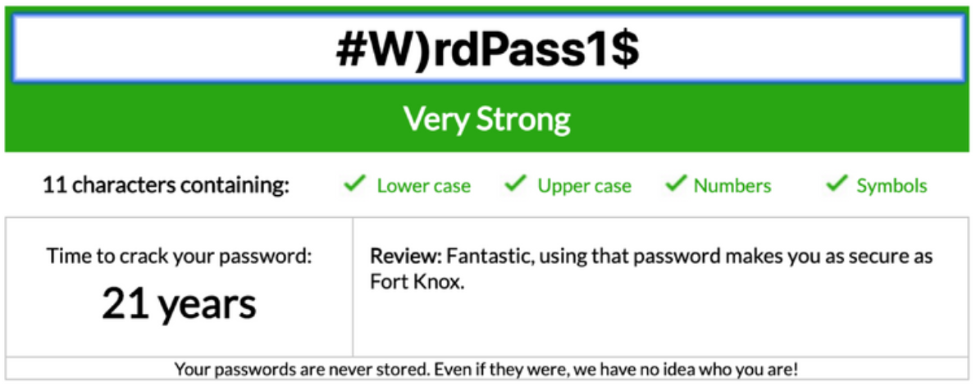
Sécurisation des applications Craquage des mots de passe (suite)
La force du mot de passe - La force du mot de passe est la mesure de l'efficacité d'un mot de passe pour résister aux attaques de fissuration de mot La force d'un mot de passe est déterminée par :
Longueur : Il s'agit du nombre de caractères que contient le mot de passe.
Complexité : Cela signifie qu'il utilise une combinaison de lettres, de chiffres et de symboles.
Imprévisibilité : quelque chose qui peut être deviné facilement par un attaquant.
Ici, le mot de passe#W) RDPass1 a de la force et il faudrait environ 21 ans pour le craquer.
Notes:
6– Déploiement et sécurité des applications
6.5 – Sécurisation des applications
6.5.9 – Craquage des mots de passe

Slide 92
Sécurisation des applications Craquage des mots de passe (suite)
Vérificateurs de force de mot de passe et outils de validation
L'outil de validation de la force de mot de passe est intégré au système de mot de passe pour s'assurer que le mot de passe de l'utilisateur est compatible avec les dernières directives de gestion des identités.
Le gestionnaire de mot de passe est l'outil pour assurer la force du mot de passe.
Meilleures pratiques
Il existe quelques bonnes pratiques pour sécuriser les tentatives de connexion des utilisateurs. Cela inclut la notification aux utilisateurs d'un comportement suspect, la limitation du nombre de tentatives de connexion par mot de passe et par nom d'utilisateur.
Notes:
6– Déploiement et sécurité des applications
6.5 – Sécurisation des applications
6.5.9 – Craquage des mots de passe

Slide 93
Sécurisation des applications Craquage des mots de passe (suite)
Directives du NIST sur l'identité numérique
Voici un bref résumé des lignes directrices NIST 800-63B sur l'identité numérique :
Minimum de 8 caractères lorsqu'un humain le définit et minimum de 6 caractères lorsqu'il est défini par système/service.
Prend en charge au moins 64 caractères de longueur maximale et tous les caractères ASCII.
La troncature du mot de passe ne doit pas être effectuée lors du traitement.
Vérifiez le mot de passe choisi avec les dictionnaires de mot de passe connus.
Autoriser au moins 10 tentatives de mot de passe avant le verrouillage.
Aucune exigence de complexité, délai d'expiration du mot de passe, conseils de mot de passe.
Pas de SMS pour l'authentification à deux facteurs, l'authentification basée sur les connaissances.
Notes:
6– Déploiement et sécurité des applications
6.5 – Sécurisation des applications
6.5.9 – Craquage des mots de passe

Slide 94
Sécurisation desapplications Travaux pratiques - Explorez l'évolution des méthodes de mot de passe
Dans ce TP, vous réaliserez les objectifs suivants :
Partie 1: Lancer la DEVASC VM
Partie 2: Explorez le code Python stockant les mots de passe en texte clair
Partie 3: Explorer le code Python stockant des mots de passe en utilisant un hachage
Notes:
6– Déploiement et sécurité des applications
6.5 – Sécurisation des applications
6.5.10 — Travaux pratiques — Explorez l'évolution des méthodes de mot de passe

Slide 95
6.6 Résumé : Déploiement et sécurité des applications
Notes:
Source :
6– Déploiement et sécurité des applications
6.6 – Résumé : Déploiement et sécurité des applications
Activités en cours de session/Explications :
Durée: 5 min
Notes à l'instructeur:
Lisez les points récapitulatifs mentionnés sur la diapositive.
Discutez de la même façon avec les participants.
Demandez s'ils ont des questions ou des doutes.
À la fin, demandez aux élèves de répondre au quiz.
Points clés : N﻿A

Slide 96
Résumé : Déploiement et sécurité des applications
Qu'est-ce que j'ai appris dans ce module?
Comprendre les choix de déploiement avec différents modèles
Les grandes organisations utilisent une structure à quatre niveaux : développement, test, mise en scène et production.
Les options de déploiement du logiciel sont le nue metal, les machines virtuelles, les conteneurs et l'informatique sans serveur.
On-premises signifie tout système qui se trouve dans les limites de votre bâtiment.
Les clouds offrent un accès en libre-service aux ressources informatiques, telles que les machines virtuelles, les conteneurs et même le métal nu.
L'avantage d'un cloud privé est que l'utilisateur a un contrôle complet sur son emplacement.
Un cloud public est essentiellement le même qu'un cloud privé, mais il est géré par un fournisseur de cloud public.
Le cloud hybride est utilisé pour faire le pont entre un cloud privé et un cloud public au sein d'une seule application.
Un cloud de périphérie permet de rapprocher l'informatique là où elle est nécessaire.
Notes:
6– Déploiement et sécurité des applications
6.5 – Résumé: Déploiement et sécurité des applications
6.6.1 – Qu'est-ce que j'ai appris dans ce module?

Slide 97
Résumé : Déploiement et sécurité des applications
Qu'est-ce que j'ai appris dans ce module? (suite)
Création et déploiement d'une application type
Un conteneur est un moyen d'encapsuler tout ce qui est nécessaire pour exécuter l'application, de sorte qu'il peut être facilement déployé dans une variété d'environnements.
Docker est un moyen de créer et d'exécuter ce conteneur.
L'environnement de développement est conçu pour être pratique pour le développeur ; il n'a besoin que de correspondre à l'environnement de production
Un environnement de développement peut consister en n'importe quel nombre d'outils, des IDE aux bases de données en passant par le stockage d'objets.
Notes:
6– Déploiement et sécurité des applications
6.5 – Résumé: Déploiement et sécurité des applications
6.6.1 – Qu'est-ce que j'ai appris dans ce module?

Slide 98
Résumé : Déploiement et sécurité des applications
Qu'est-ce que j'ai appris dans ce module? (suite)
Intégration continue/Déploiement continu (CI/CD)
CI/CD est une philosophie de déploiement de logiciels qui occupe une place prépondérante dans le domaine des DevOps.
Intégration continue tous les développeurs sur le projet, fusionner continuellement vos modifications avec la branche principale de l'application existante.
Un pipeline de déploiement peut être créé avec un outil de construction tel que Jenkins.
Réseaux pour le développement d'applications et la sécurité
Les applications que vous devez prendre en compte en matière de déploiement dans le cloud incluent : Pare-feu, Équilibreurs de charge, DNS et Proxies inverses.
Au niveau le plus élémentaire, un pare-feu accepte ou rejette les paquets en fonction des adresses IP et des ports auxquels ils sont adressés.
Notes:
6– Déploiement et sécurité des applications
6.5 – Résumé: Déploiement et sécurité des applications
6.6.1 – Qu'est-ce que j'ai appris dans ce module?

Slide 99
Résumé : Déploiement et sécurité des applications
Qu'est-ce que j'ai appris dans ce module? (suite)
Sécurisation des applications
Sécuriser les données selon deux méthodes en chiffrant les données : le chiffrement unidirectionnel et le chiffrement bidirectionnel.
L'injection SQL doit exploiter une vulnérabilité de sécurité dans le logiciel d'une application.
Un moyen plus sûr de stocker un mot de passe consiste à le transformer en données qui ne peuvent pas être converties en mot de passe d'origine, connu sous le nom de hachage.
Par cryptographie les mots de passe sont faits pour être sécurisés.
Notes:
6– Déploiement et sécurité des applications
6.5 – Résumé: Déploiement et sécurité des applications
6.6.1 – Qu'est-ce que j'ai appris dans ce module?
6.6.2 - Module 6 : Questionnaire sur le déploiement d'applications et la sécurité

Slide 100
Module 6 New Terms and Commands
Edge Clouds Private clouds Continuous integration Staging environment Over Committing | Docker Continuous Integration Jump box Canary Pipeline Whitelist input validation | Insecure deserialization Hashing Multi factor authentication Reciprocity OWASP
Notes:
6 – Application Deployment and Security
New Terms and Commands

